Slide 1
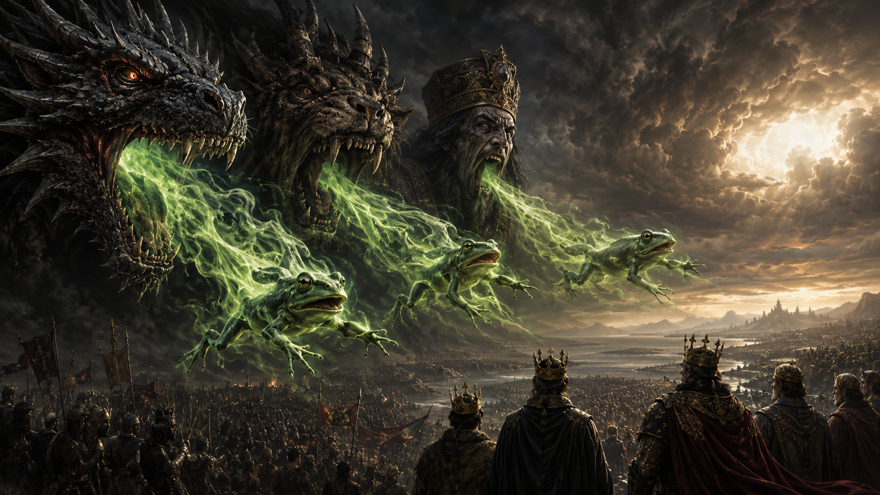
¿Es inminente el Armagedón?

Slide 2
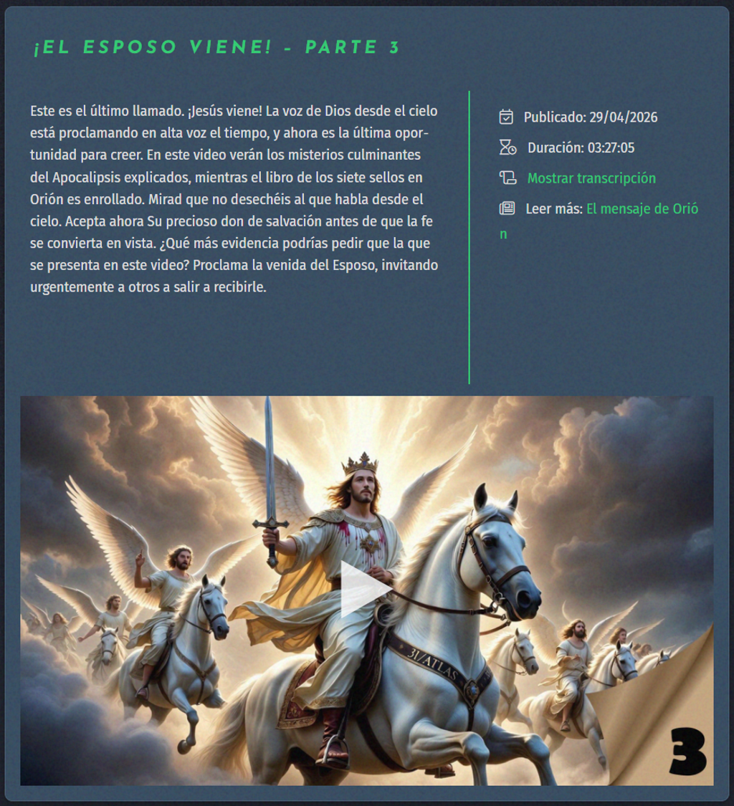
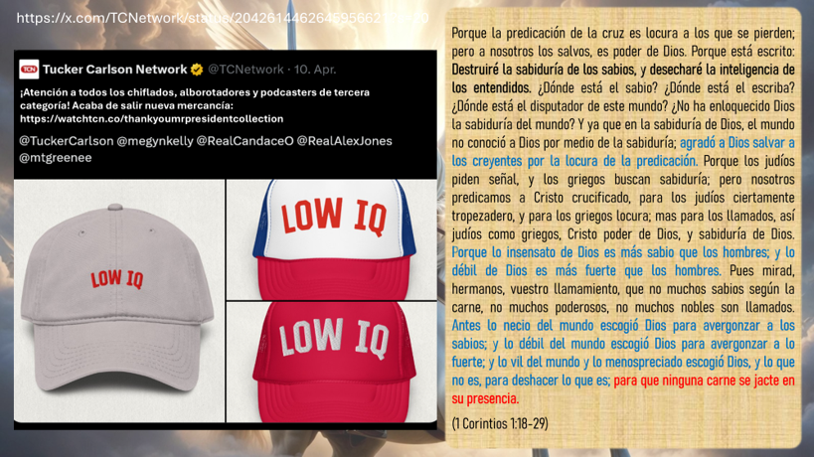
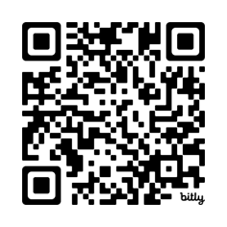

Slide 3

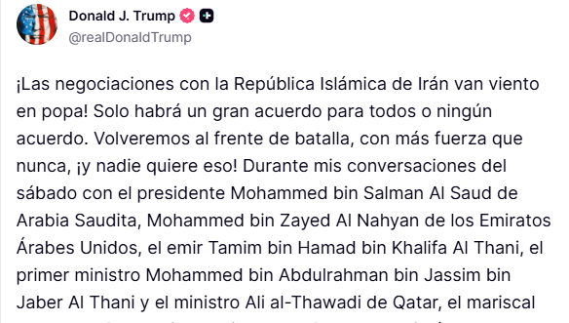
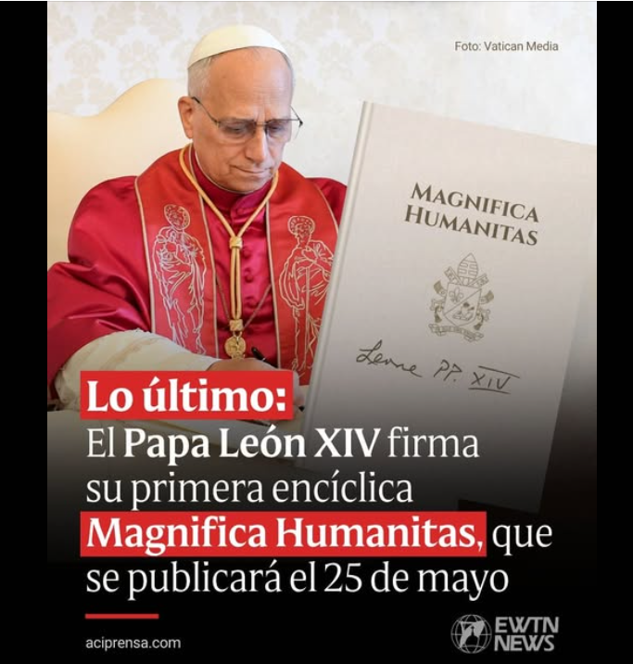
¡Las negociaciones con la República Islámica de Irán van viento en popa! Solo habrá un gran acuerdo para todos o ningún acuerdo. Volveremos al frente de batalla, con más fuerza que nunca, ¡y nadie quiere eso!
Durante mis conversaciones del sábado con el presidente Mohammed bin Salman Al Saud de Arabia Saudita, Mohammed bin Zayed Al Nahyan de los Emiratos Árabes Unidos, el emir Tamim bin Hamad bin Khalifa Al Thani, el primer ministro Mohammed bin Abdulrahman bin Jassim bin Jaber Al Thani y el ministro Ali al-Thawadi de Qatar, el mariscal de campo Syed Asim Munir Ahmed Shah de Pakistán, el presidente Recep Tayyip Erdoğan de Turquía, el presidente Abdel Fattah El-Sisi de Egipto, el rey Abdullah II de Jordania y el rey Hamad bin Isa Al Khalifa de Baréin, afirmé que, después de todo el trabajo realizado por Estados Unidos para intentar resolver este complejo rompecabezas, debería ser obligatorio que todos estos países, como mínimo, suscriban simultáneamente los Acuerdos de Abraham.
Los países mencionados son Arabia Saudita, los Emiratos Árabes Unidos (¡que ya son miembros!), Qatar, Pakistán, Turquía, Egipto, Jordania y Baréin (¡que ya son miembros!). Es posible que uno o dos tengan razones para no hacerlo, y eso se aceptará, pero la mayoría debería estar preparados, dispuestos y capacitados para convertir este acuerdo con Irán en un acontecimiento mucho más histórico de lo que sería de otro modo.
Los Acuerdos de Abraham han demostrado ser, para los países involucrados (Emiratos Árabes Unidos, Baréin, Marruecos, Sudán y Kazajistán), un auge financiero, económico y social, incluso durante este tiempo de conflicto y guerra, y los miembros actuales ni siquiera han sugerido retirarse ni siquiera hacer una pausa.
La razón es que los Acuerdos de Abraham han sido excelentes para ellos, y serán aún mejores para todos, trayendo verdadero poder, fortaleza y paz a Oriente Medio por primera vez en 5000 años. Será un documento respetado como ningún otro jamás firmado en el mundo. ¡Su nivel de importancia y prestigio será incomparable!
Debería comenzar con la firma inmediata de Arabia Saudita y Catar, y todos los demás deberían seguir su ejemplo. Si no lo hacen, no deberían formar parte de este Acuerdo, ya que demuestra mala intención.
Al hablar con numerosos de los Grandes Líderes mencionados anteriormente, se sentirían honrados, tan pronto como se firme nuestro Documento, de que la República Islámica de Irán forme parte de los Acuerdos de Abraham. ¡Vaya, eso sí que sería algo especial!
Este será el Acuerdo más importante que cualquiera de estos Grandes, pero siempre en conflicto, países firmará jamás. Nada en el pasado, ni en el futuro, lo superará.
Por lo tanto, solicito obligatoriamente que todos los países firmen inmediatamente los Acuerdos de Abraham, y que, si Irán firma su Acuerdo conmigo, como Presidente de los Estados Unidos de América, sería un honor que también formaran parte de esta coalición mundial sin precedentes.
Oriente Medio estaría unido, poderoso y económicamente fuerte .¡Como tal vez ninguna otra región en el mundo!
Mediante esta VERDAD, solicito a mis Representantes que inicien y completen con éxito el proceso de adhesión de estos países a los ya históricos Acuerdos de Abraham.
¡Gracias por su atención a este asunto!
DONALD J. TRUMP,
PRESIDENTE DE LOS ESTADOS UNIDOS DE AMÉRICA
https://truthsocial.com/@realDonaldTrump/116635193825443617

Slide 4

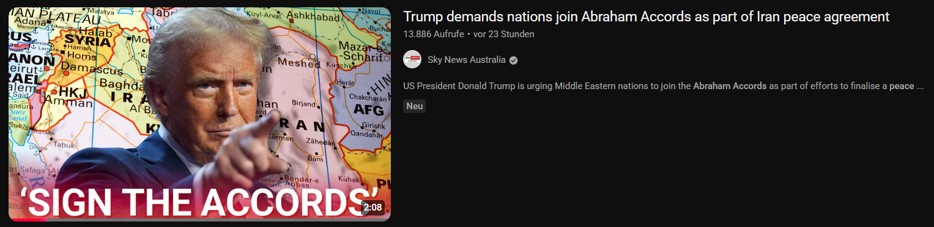
El Uranio Enriquecido (¡Polvo Nuclear!) será entregado inmediatamente a los Estados Unidos para ser llevado de regreso y destruido, o, preferiblemente, en conjunto y coordinación con la República Islámica de Irán, destruido en el lugar o en otra ubicación aceptable, con la Comisión de Energía Atómica, o su equivalente, actuando como testigo de este proceso y evento.
¡Gracias por su atención a este asunto!
Presidente DJT
ÚLTIMA HORA | Trump Ordena Acuerdo de Paz Global OBLIGATORIO o de Vuelta a la Guerra
https://truthsocial.com/@realDonaldTrump/116637404995923093
https://www.youtube.com/live/h9lYVcVmABg
Trump exige que las naciones se unan a los
Acuerdos de Abraham como parte del acuerdo de paz
con Irán
https://www.youtube.com/watch?v=PhNSmJZitVc&

Slide 5
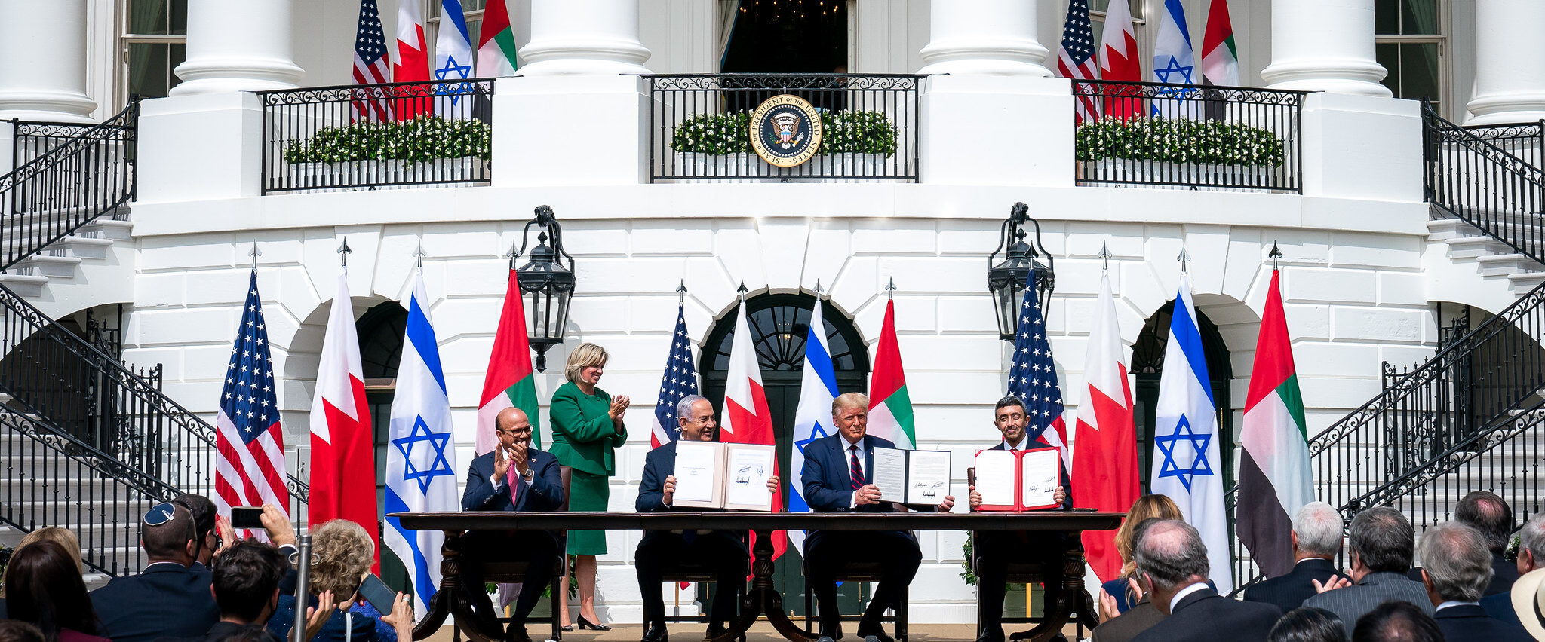
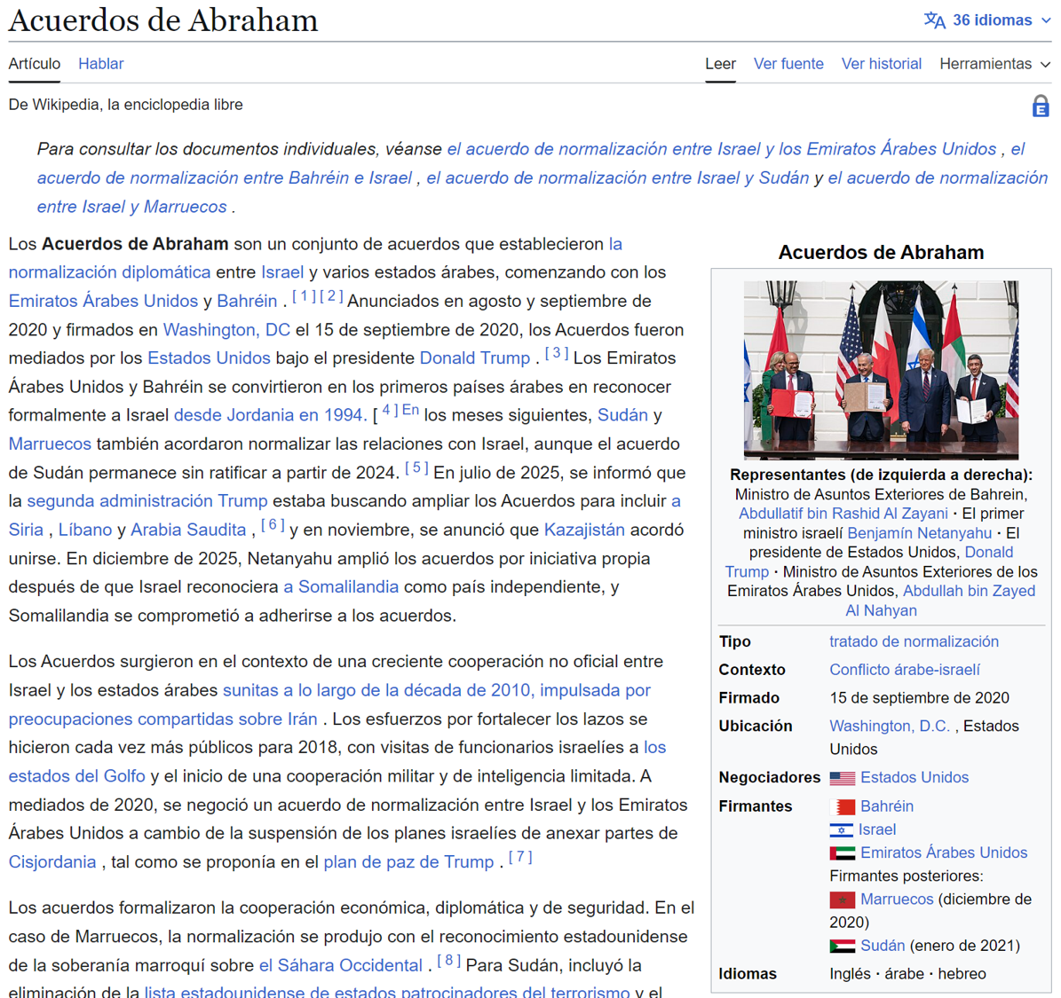
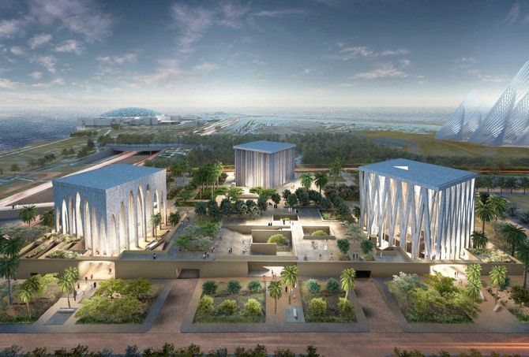
https://en.wikipedia.org/wiki/Abraham_Accords
La Casa de la Familia Abrahamica (con sus tres casas de oración) es un proyecto simbólico emblemático de los Acuerdos de Abraham.
Los Acuerdos de Abraham representan la normalización, la paz y la coexistencia entre Israel (judaísmo) y los países árabes (islam) — sin que el antiguo conflicto actúe como un obstáculo. La Casa de la Familia Abrahamica encarna exactamente este espíritu: una mezquita, una iglesia y una sinagoga una al lado de la otra como símbolo de la fraternidad abrahámica y del diálogo interreligioso. Aunque ya se planeó en 2019 (después de la visita del papa Francisco), recibió un fuerte impulso después de los Acuerdos de Abraham (2020) y fue inaugurada en 2023. Muchos la ven como la implementación práctica de la visión de los Acuerdos: tolerancia y coexistencia.

Slide 6
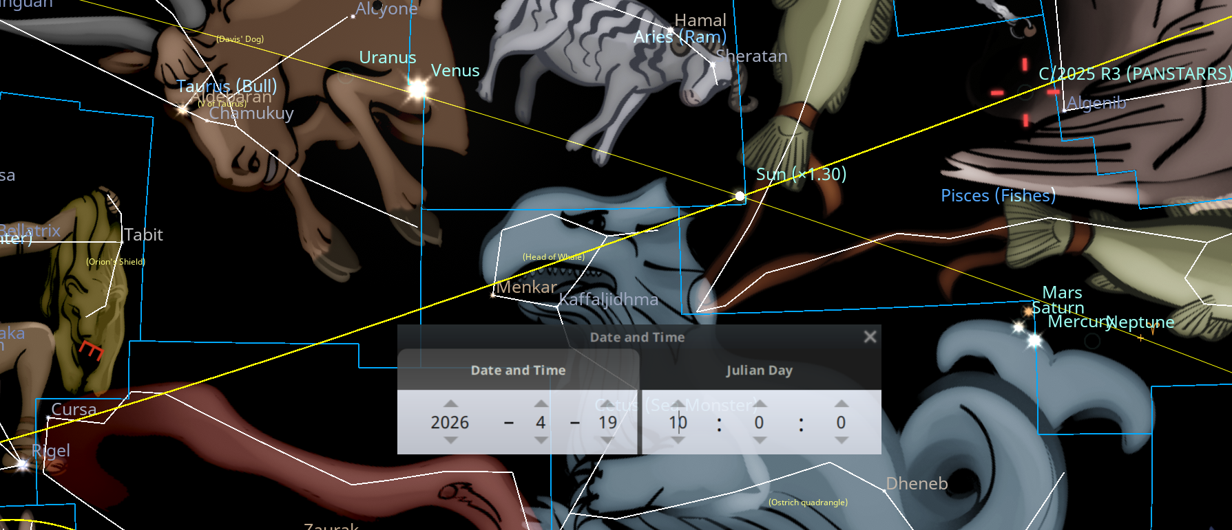
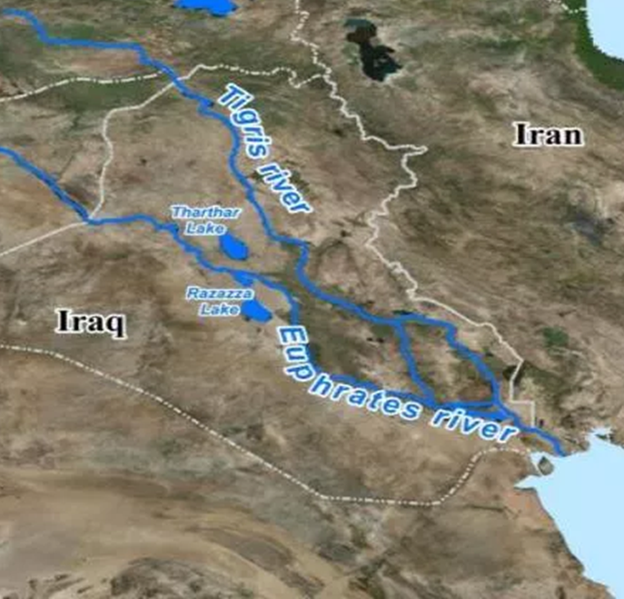

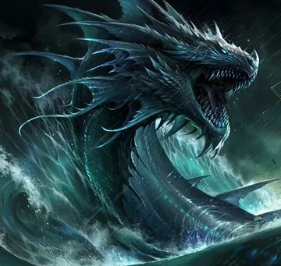
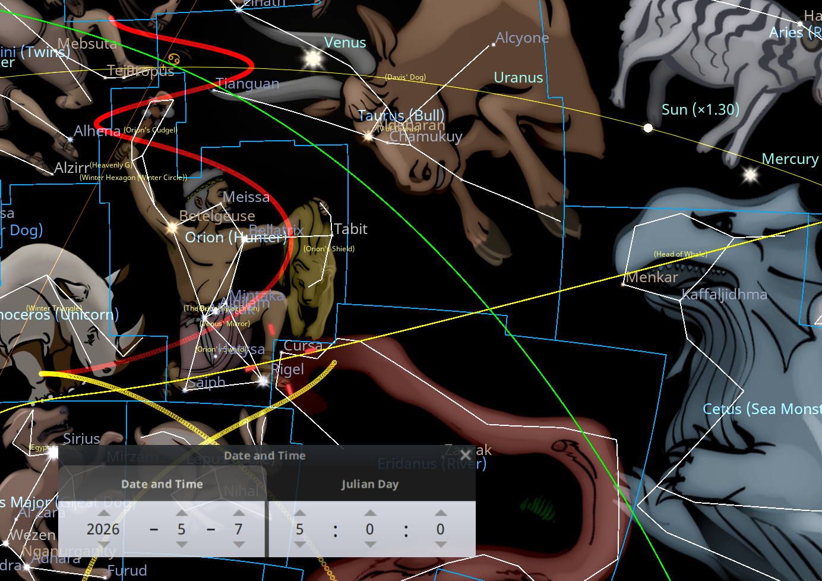
6
C/2024 E1
¡Última oportunidad! ¡Vela y guarda tus vestiduras!
C/2025 R3
Erídano seco
Y el sexto ángel derramó su copa sobre el gran río Éufrates; y el agua de éste se secó, para que fuese preparado el camino de los reyes del oriente. Y vi salir de la boca del dragón, y de la boca de la bestia, y de la boca del falso profeta, tres espíritus inmundos a manera de ranas; porque son espíritus de demonios, haciendo milagros, que van a los reyes de la tierra y a todo el mundo, para congregarlos para la batalla de aquel gran día del Dios Todopoderoso. He aquí, yo vengo como ladrón. Bienaventurado el que vela, y guarda sus vestiduras, para que no ande desnudo, y vean su vergüenza. Y los congregó en el lugar que en hebreo es llamado Armagedón. (Apocalipsis 16:12-16)

Slide 7
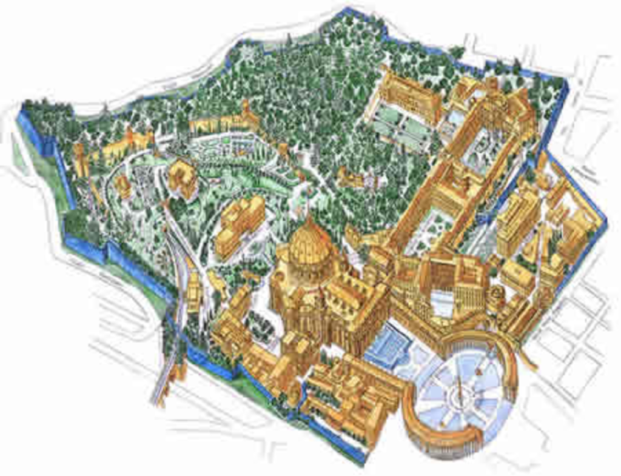
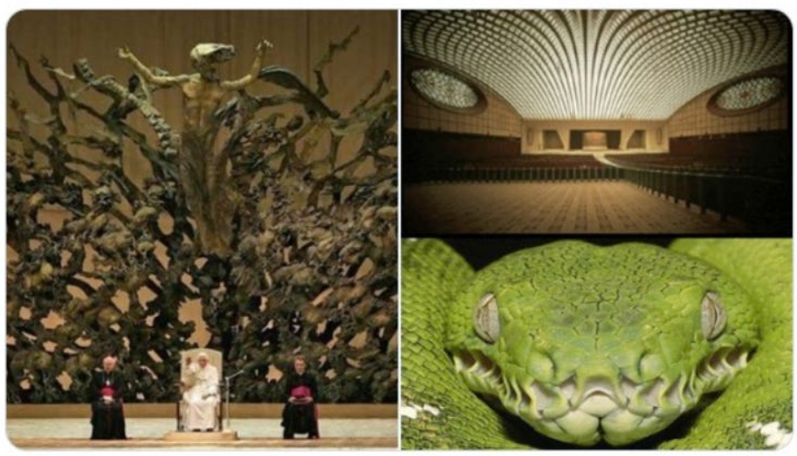
Y vi salir de la boca del dragón, y de la boca de la bestia, y de la boca del falso profeta, tres espíritus inmundos a manera de ranas; (Apocalipsis 16:13)

Slide 8
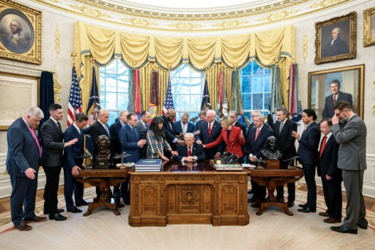
Y vi salir de la boca del dragón, y de la boca de la bestia, y de la boca del falso profeta, tres espíritus inmundos a manera de ranas; (Apocalipsis 16:13)

Slide 9
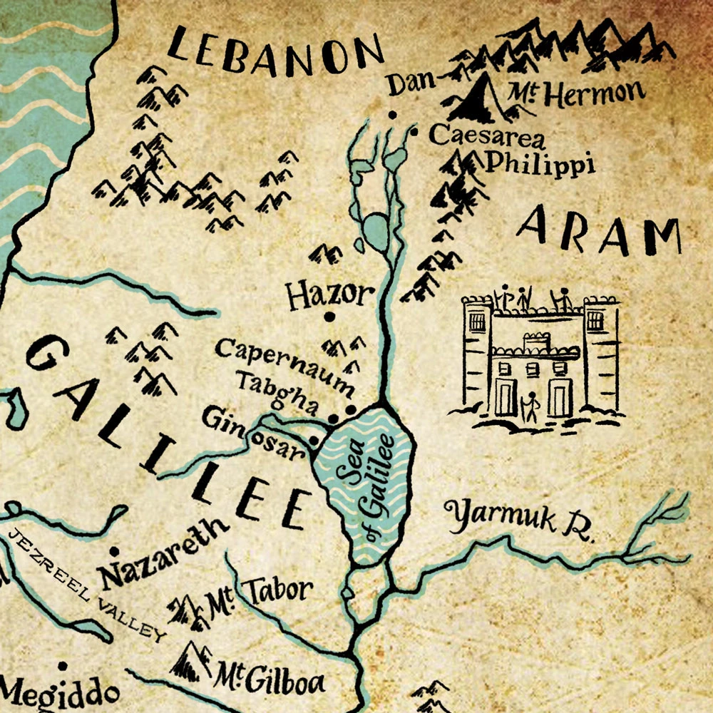
Y vi salir de la boca del dragón, y de la boca de la bestia, y de la boca del falso profeta, tres espíritus inmundos a manera de ranas; (Apocalipsis 16:13)

Slide 10
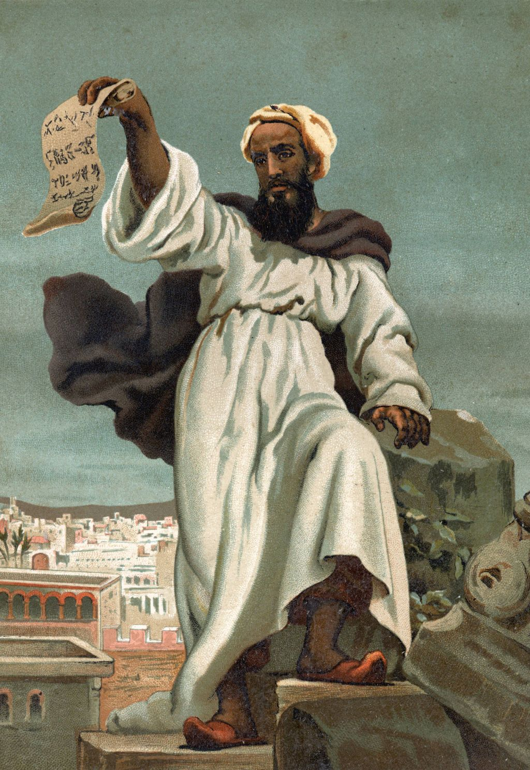
G3625 οἰκουμένη oikoumene (oi-kou-me'-nee) n.
1. tierra, es decir, (la parte terrenal) del globo.
2. (especialmente) el Imperio romano.
[participio femenino presente pasivo de G3611 (como sustantivo, por implicación, de G1093)]
KJV: tierra, mundo
Raíz(es): G3611
Véase también: G1093

Slide 11
He aquí, yo vengo como ladrón. Bienaventurado el que vela, y guarda sus vestiduras, para que no ande desnudo, y vean su vergüenza. Y los congregó en el lugar que en hebreo es llamado Armagedón. (Apocalipsis 16:15-16)
H7650 שָׁבַע shaba` (shaw-ɓah') v.
1. (propiamente) estar completo (pero usado solo como denominativo de H7651).
2. hacerse siete a sí mismo, es decir, jurar completamente (como si se repitiera una declaración siete veces).
[una raíz primitiva]
KJV: conjurar, encargar (por juramento, con juramento), alimentar hasta saciar (por error por H7646), prestar juramento, X estrictamente, (causar a, hacer) jurar.
Comparar: H7651
Véase también: H7646

Slide 12
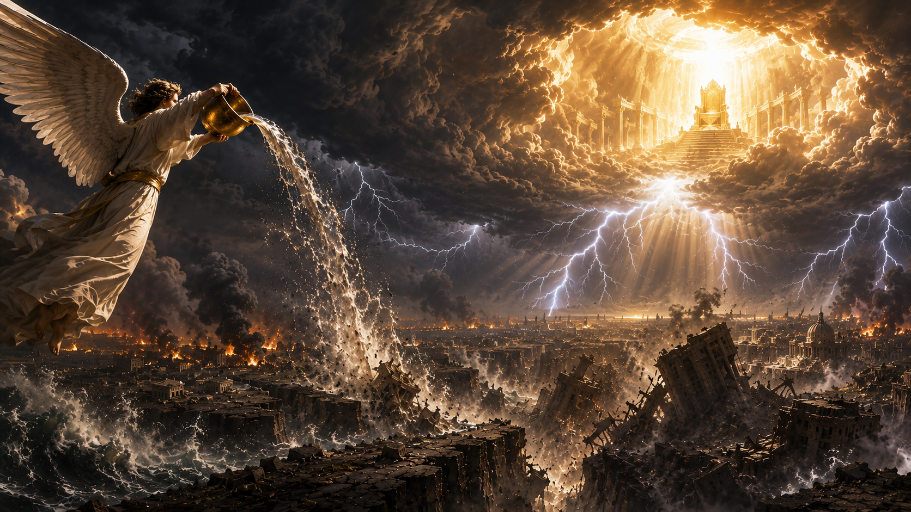
Y el séptimo ángel derramó su copa por el aire; y salió una gran voz del templo del cielo, del trono, diciendo: ¡Hecho está! Y hubo voces, y relámpagos y truenos; y hubo un gran temblor, un terremoto tan grande, cual no hubo jamás desde que los hombres han estado sobre la tierra. (Apocalipsis 16:17-18)

Slide 13
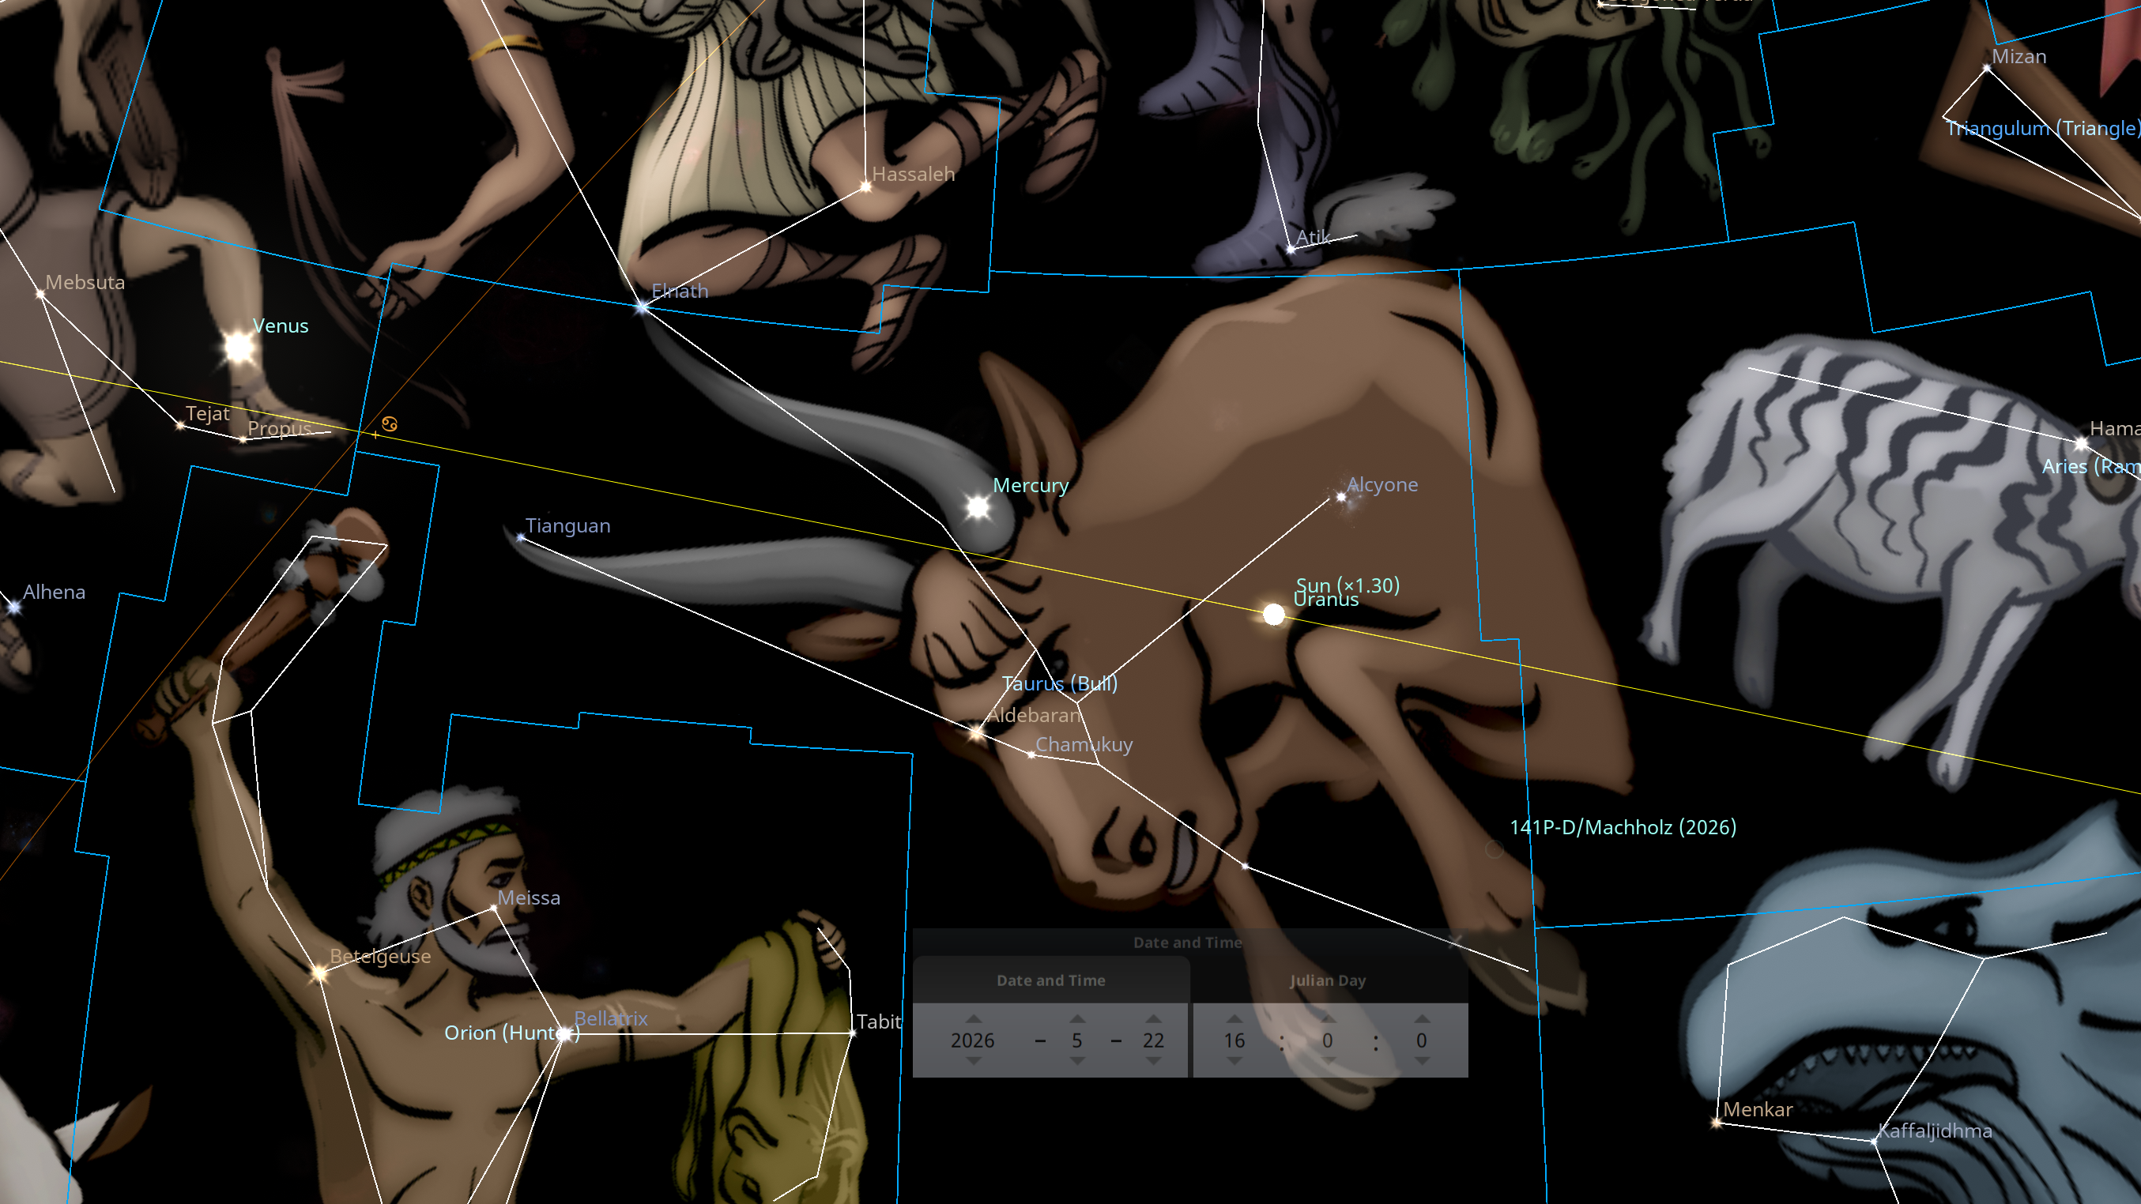
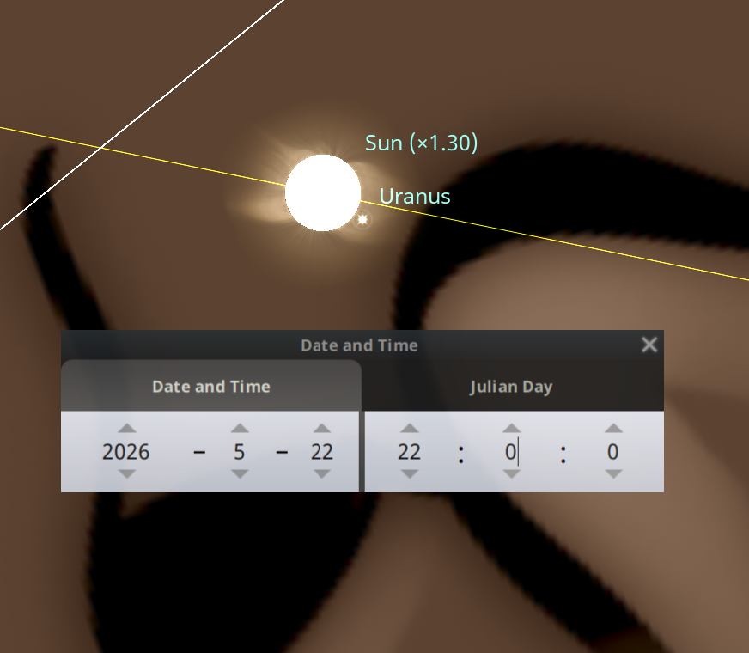
Y el séptimo ángel derramó su copa por el aire; y salió una gran voz del templo del cielo, del trono, diciendo: ¡Hecho está! Y hubo voces, y relámpagos y truenos; y hubo un gran temblor, un terremoto tan grande, cual no hubo jamás desde que los hombres han estado sobre la tierra. (Apocalipsis 16:17-18)

Slide 14
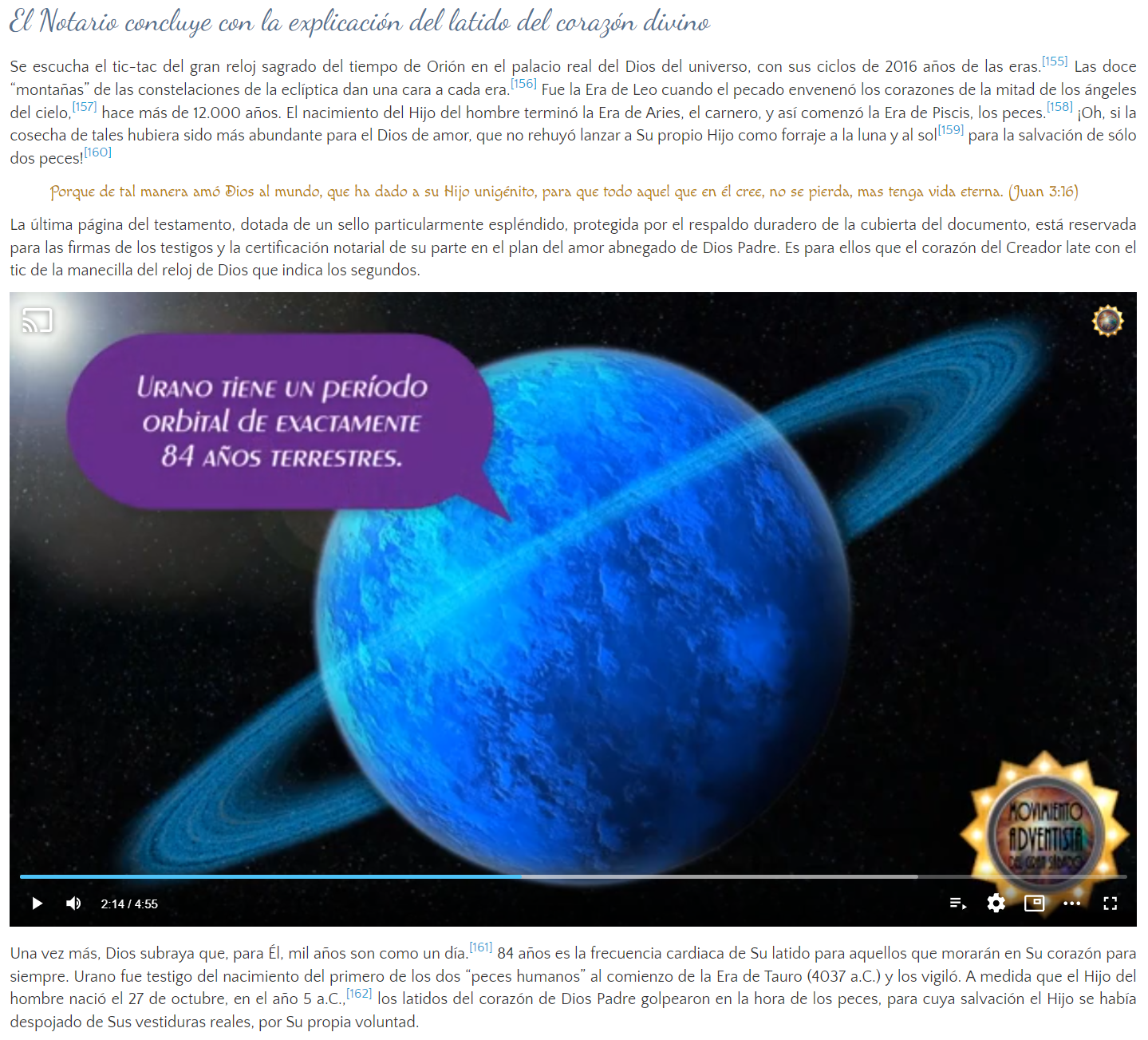
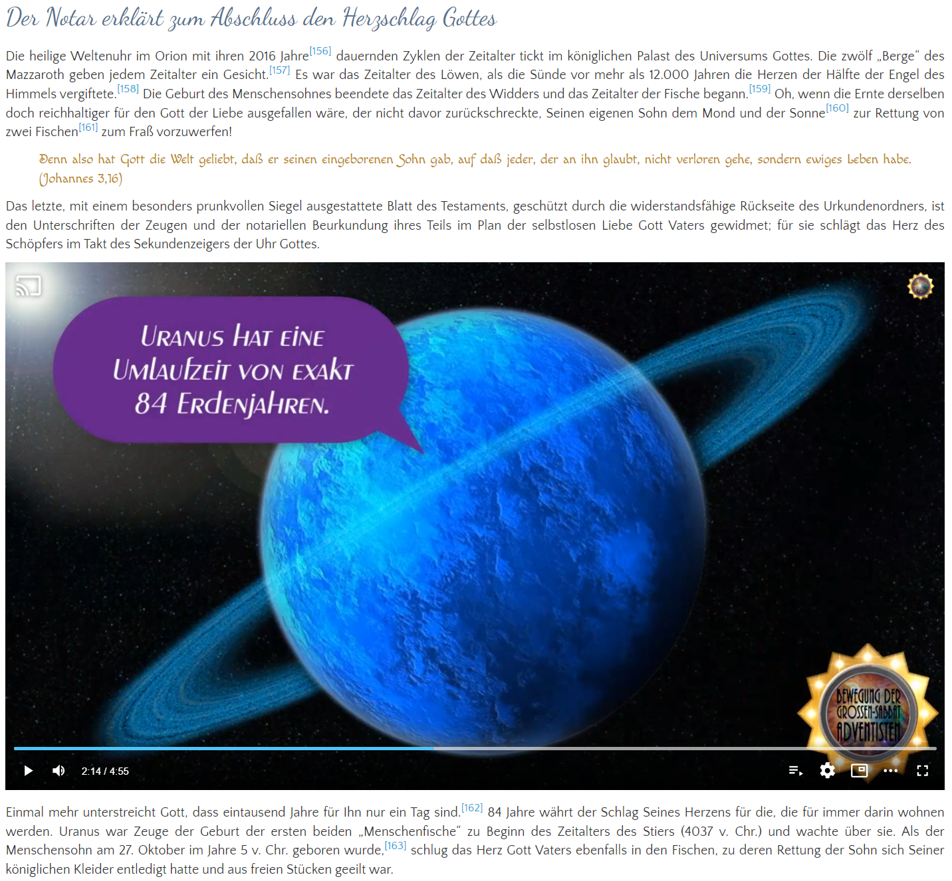
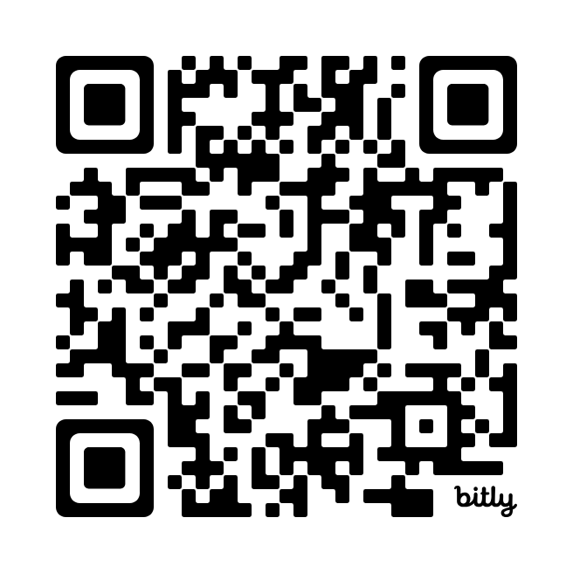



Slide 15

Y el séptimo ángel derramó su copa por el aire; y salió una gran voz del templo del cielo, del trono, diciendo: ¡Hecho está! Y hubo voces, y relámpagos y truenos; y hubo un gran temblor, un terremoto tan grande, cual no hubo jamás desde que los hombres han estado sobre la tierra. (Apocalipsis 16:17-18)
Urano es un gigante gaseoso (más exactamente: gigante helado) con una atmósfera espesa y extensa. Su composición consiste aproximadamente en un 83 % de hidrógeno, un 15 % de helio y un 2,3 % de metano (más trazas de otros gases). El planeta mismo es en gran parte gaseoso o está formado por sustancias volátiles (agua, amoníaco, metano) en estado supercrítico. La característica coloración cian se produce por el metano en la atmósfera. En resumen: Urano es literalmente un “planeta de aire” – un cuerpo celeste que consiste casi completamente en gases y una atmósfera densa. No tiene una superficie sólida en el sentido terrestre, sino transiciones de gas a capas más densas.
El nombre Urano viene directamente del griego Ouranos (Οὐρανός), que literalmente significa “cielo” o “firmamento”. Ouranos es el dios primordial del cielo, la personificación del firmamento mismo. En la cosmología antigua, el cielo era considerado el reino del aire, de los dioses y de las estrellas – el espacio sobre la tierra (Gaia). En romano se llama Caelus (de caelum = cielo). Por lo tanto, Ouranos no está simplemente “conectado con el cielo”; él es el cielo – y con ello el principio divino del aire y del espacio que rodea el mundo.

Slide 16
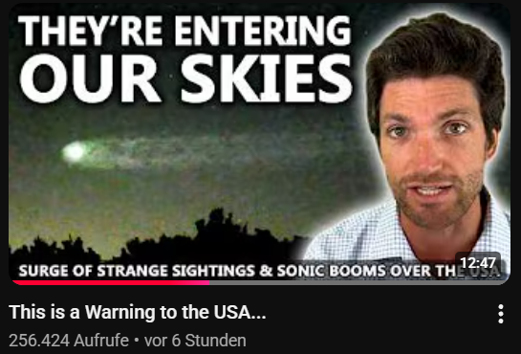
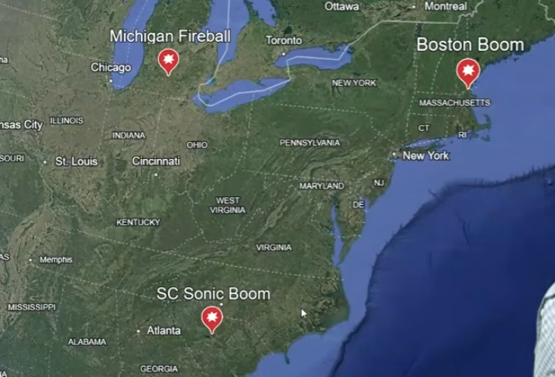
Y el séptimo ángel derramó su copa por el aire; y salió una gran voz del templo del cielo, del trono, diciendo: ¡Hecho está! Y hubo voces, y relámpagos y truenos; y hubo un gran temblor, un terremoto tan grande, cual no hubo jamás desde que los hombres han estado sobre la tierra. (Apocalipsis 16:17-18)
https://www.youtube.com/watch?v=gR9cVV1kwT8&

Slide 17
Y el séptimo ángel derramó su copa por el aire; y salió una gran voz del templo del cielo, del trono, diciendo: ¡Hecho está! Y hubo voces, y relámpagos y truenos; y hubo un gran temblor, un terremoto tan grande, cual no hubo jamás desde que los hombres han estado sobre la tierra. (Apocalipsis 16:17-18)

Slide 18
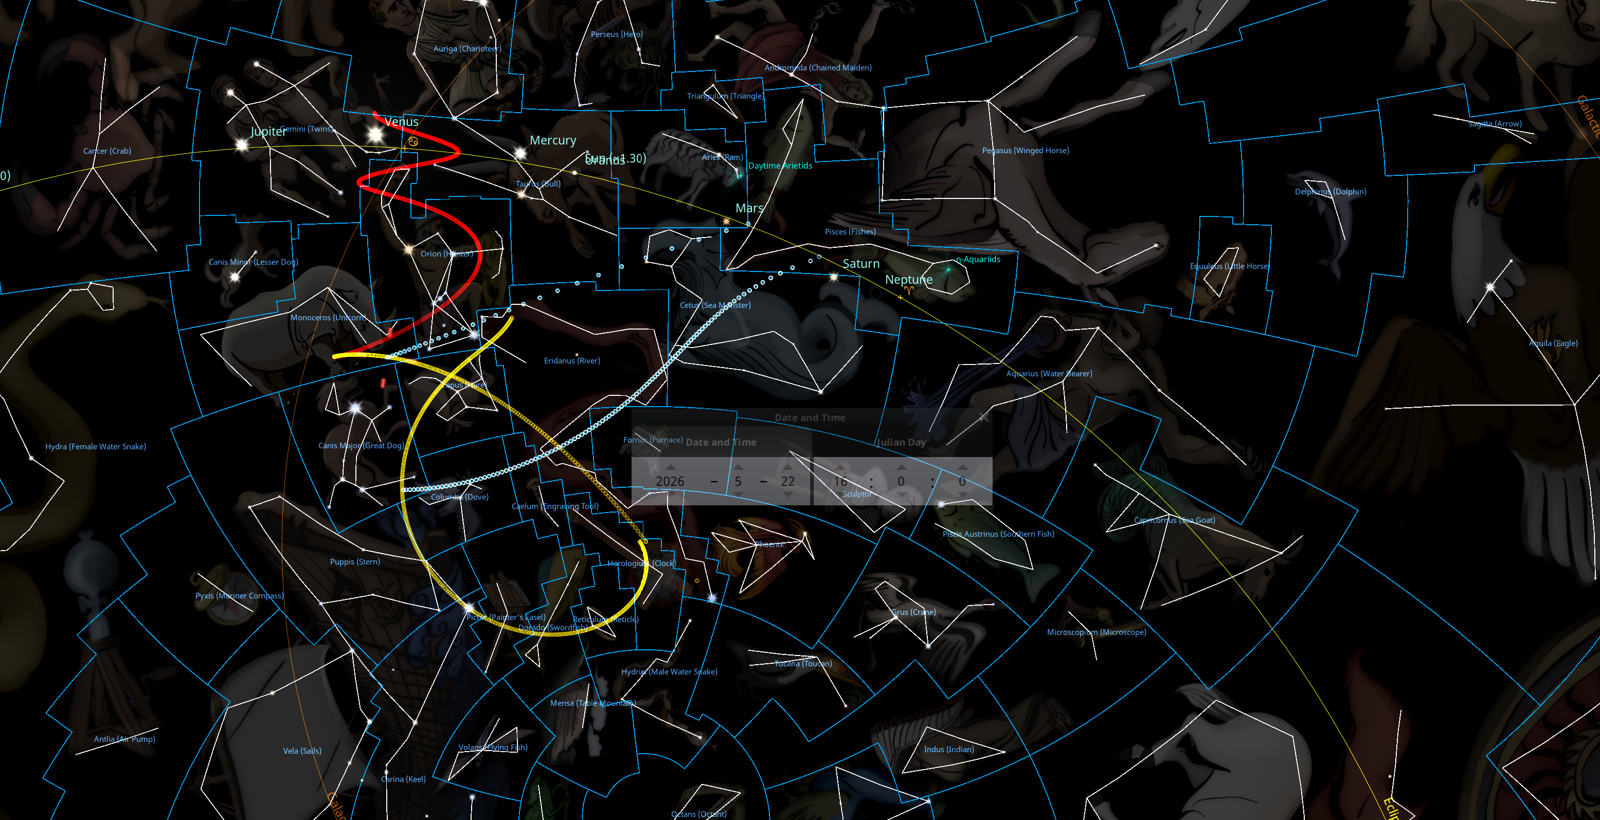
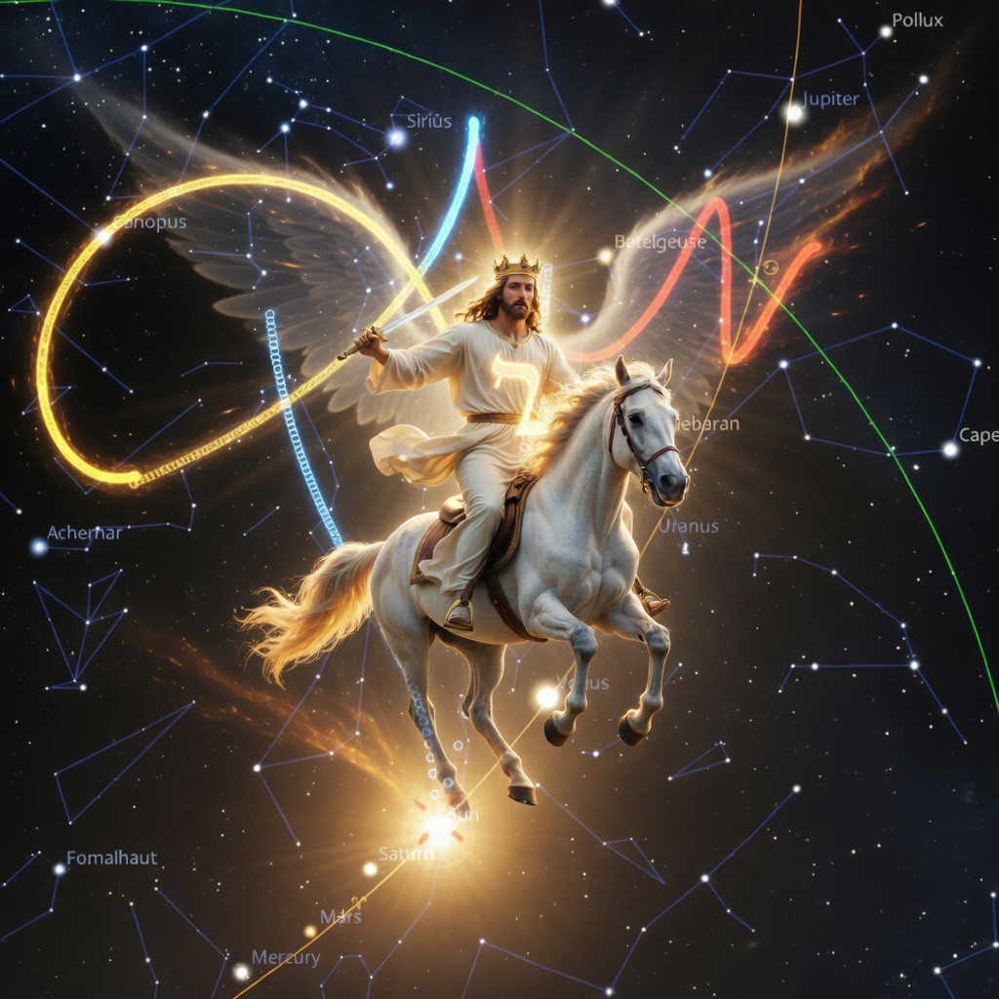
C/2025 R3
C/2017 K2
C/2026 A1
C/2022 E3
Y sus ojos eran como llama de fuego, y había en su cabeza muchas coronas; y tenía un nombre escrito que ninguno conocía sino Él mismo. (Apocalipsis 19:12)
Y el templo de Dios fué abierto en el cielo, y el arca de su testamento fué vista en su templo. Y fueron hechos relámpagos y voces y truenos y terremotos y grande granizo. (Apocalipsis 11:19)

Slide 19
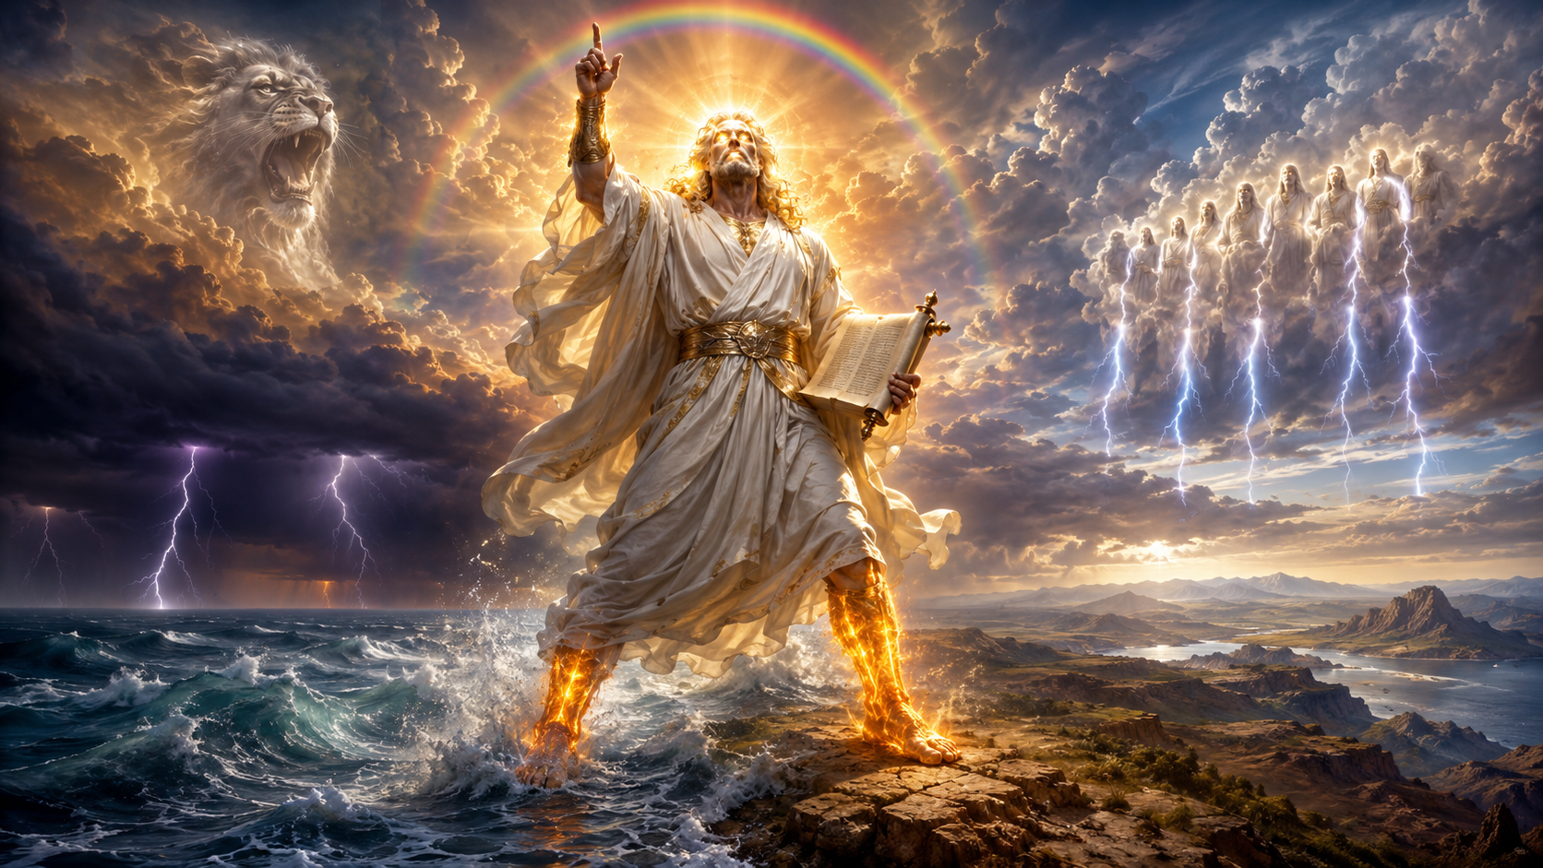
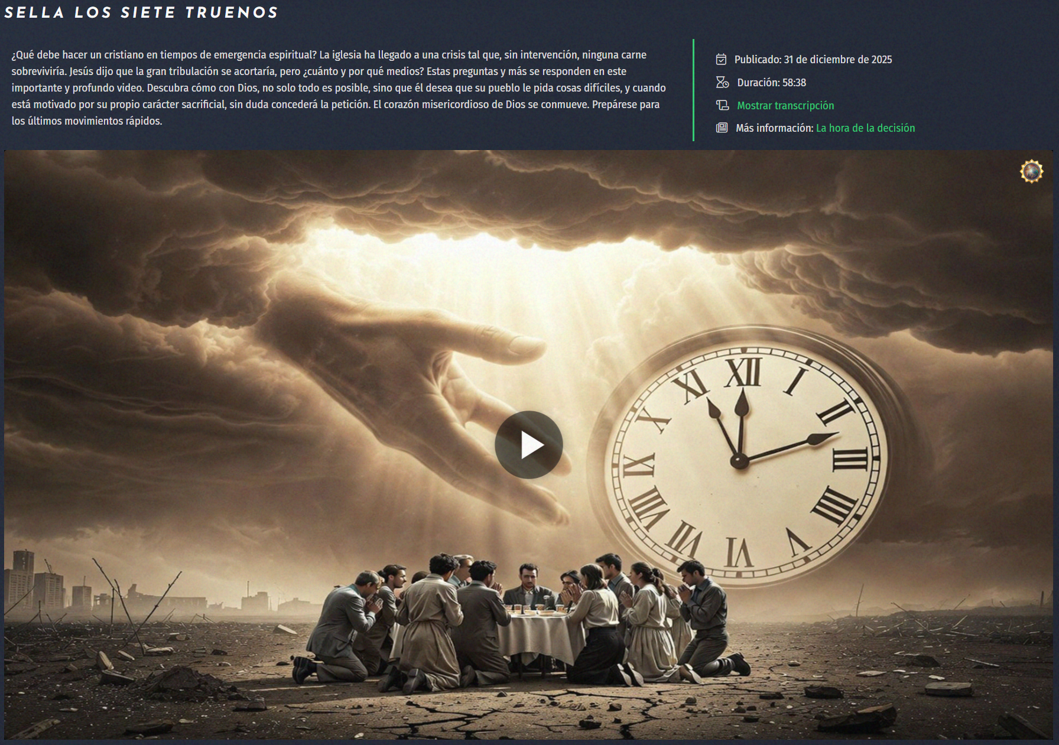
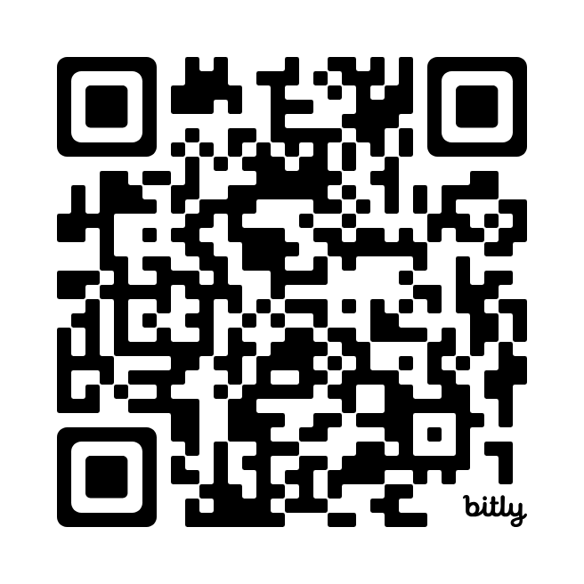
Y vi otro ángel fuerte descender del cielo, envuelto en una nube, y un arco iris sobre su cabeza; y su rostro era como el sol, y sus pies como columnas de fuego. Y tenía en su mano un librito abierto; y puso su pie derecho sobre el mar, y el izquierdo sobre la tierra; y clamó con gran voz, como cuando un león ruge; y cuando hubo clamado, siete truenos emitieron sus voces. Y cuando los siete truenos hubieron emitido sus voces, yo iba a escribir; y oí una voz del cielo que me decía: Sella las cosas que los siete truenos han dicho, y no las escribas. (Apocalipsis 10:1-4)

Slide 20
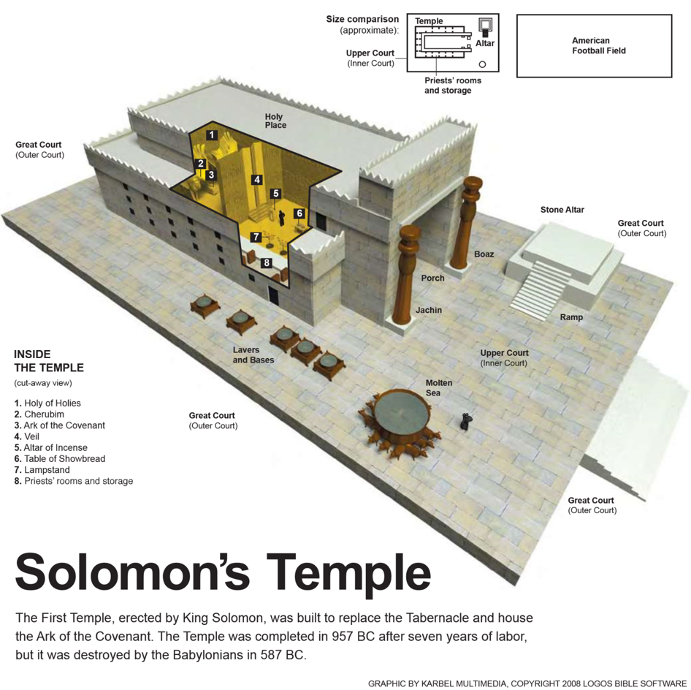
Y el ángel que vi en pie sobre el mar y sobre la tierra, levantó su mano al cielo, y juró por el que vive para siempre jamás, que creó el cielo y las cosas que están en él, y la tierra y las cosas que están en ella, y el mar y las cosas que están en él, que el tiempo no sería más. (Apocalipsis 10:5-6)
El altar del holocausto
¡La tierra fue el altar del sacrificio para Jesús!
Hizo también diez fuentes, y puso cinco a la derecha y cinco a la izquierda, para lavar y limpiar en ellas la obra del holocausto; mas el mar era para que los sacerdotes se lavaran en él. (2 Crónicas 4:6)
El mar

Slide 21
sino que en los días de la voz del séptimo ángel, cuando él esté por tocar la trompeta, también será consumado el misterio de Dios, como él lo anunció a sus siervos los profetas. (Apocalipsis 10:7)
Juan vino con el espíritu y el poder de Elías a proclamar el primer advenimiento de Jesús. Se me señalaron los últimos días y vi que Juan representaba a aquellos que iban a salir con el espíritu y el poder de Elías para pregonar el día de ira y el segundo advenimiento de Jesús.
PE 154.2

Slide 22
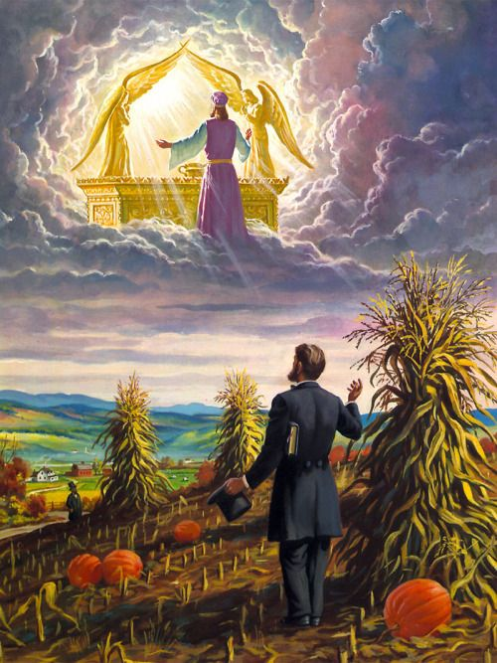
Y la voz que oí del cielo habló otra vez conmigo, y dijo: Ve y toma el librito que está abierto en la mano del ángel que está en pie sobre el mar y sobre la tierra. (Apocalipsis 10:8)
Y fui al ángel, y le dije: Dame el librito; y él me dijo: Toma, y cómetelo; y te amargará tu vientre, pero en tu boca será dulce como la miel. Y tomé el librito de la mano del ángel, y lo comí; y en mi boca fue dulce como la miel; y cuando lo hube comido, amargó mi vientre. Y él me dijo: Es necesario que profetices otra vez ante muchos pueblos, y naciones, y lenguas, y reyes. (Apocalipsis 10:9-11)

Slide 23
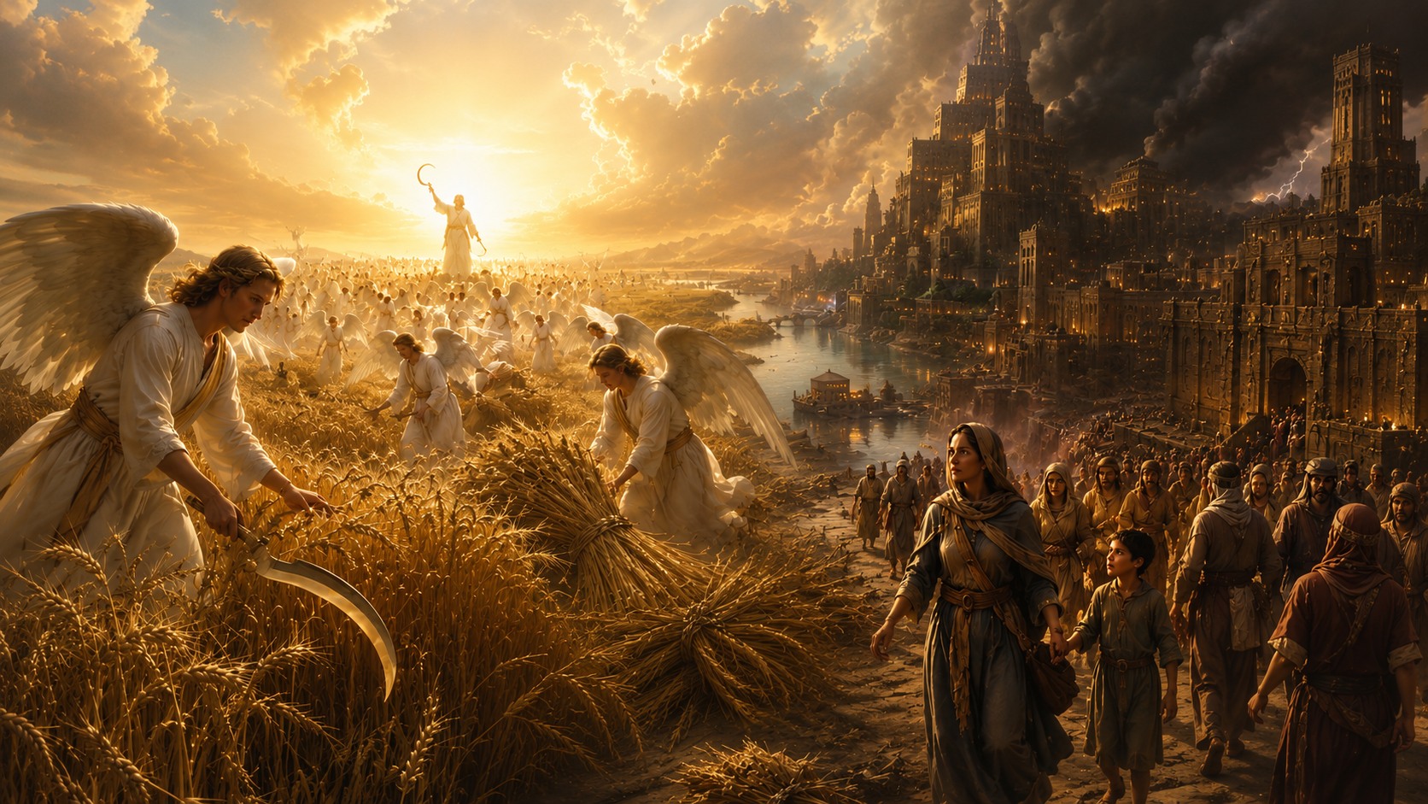
La séptima plaga
Necesitamos estudiar el derramamiento de la séptima copa. Apocalipsis 16:17-21. Los poderes del mal no abandonarán el conflicto sin luchar; pero la Providencia tiene una parte que desempeñar en la batalla del Armagedón. Cuando la tierra esté alumbrada con la gloria del ángel de Apocalipsis 18, los elementos religiosos, buenos y malos, despertarán del sueño y los ejércitos del Dios viviente irán a la batalla. EUD92 255.2
Y oí otra voz del cielo, que decía: Salid de ella, pueblo mío, para que no seáis partícipes de sus pecados, y para que no recibáis de sus plagas; porque sus pecados han llegado hasta el cielo, y Dios se ha acordado de las maldades de ella. (Apocalipsis 18:4,5)

Slide 24
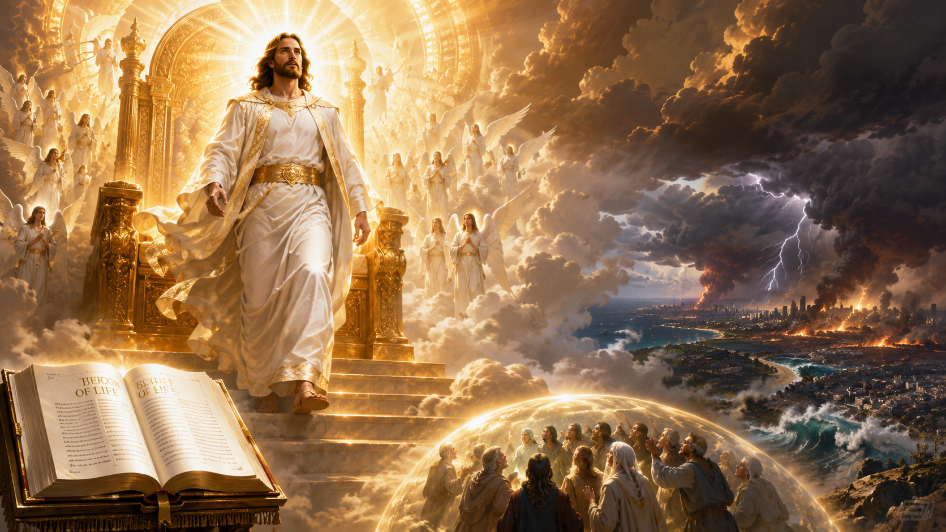
Y en aquel tiempo se levantará Miguel, el gran príncipe que está por los hijos de tu pueblo; y será tiempo de angustia, cual nunca fue después que hubo gente hasta entonces; mas en aquel tiempo será libertado tu pueblo, todos los que se hallen escritos en el libro. (Daniel 12:1)

Slide 25
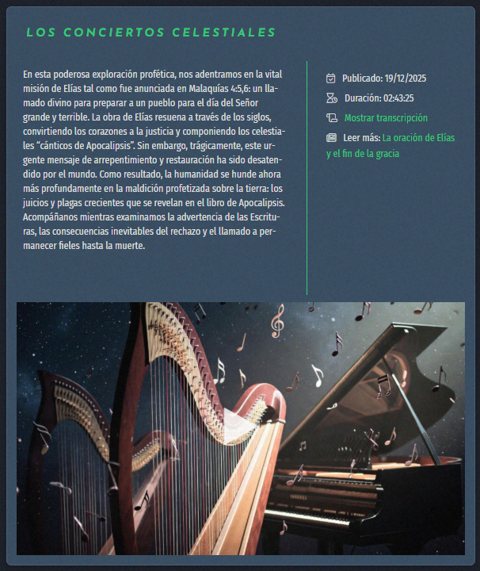

Y los entendidos resplandecerán como el resplandor del firmamento; y los que guiaron a muchos a la justicia, como las estrellas, a perpetua eternidad. (Daniel 12:3)
Y oí una voz del cielo como estruendo de muchas aguas, y como sonido de un gran trueno; y oí una voz de tañedores de arpas que tañían con sus arpas. Y cantaban [los 144.000] como un cántico nuevo delante del trono, y delante de los cuatro seres vivientes, y de los ancianos; y ninguno podía aprender el cántico sino aquellos ciento cuarenta y cuatro mil, los cuales fueron redimidos de entre los de la tierra. (Apocalipsis 14:2-3)

Slide 26
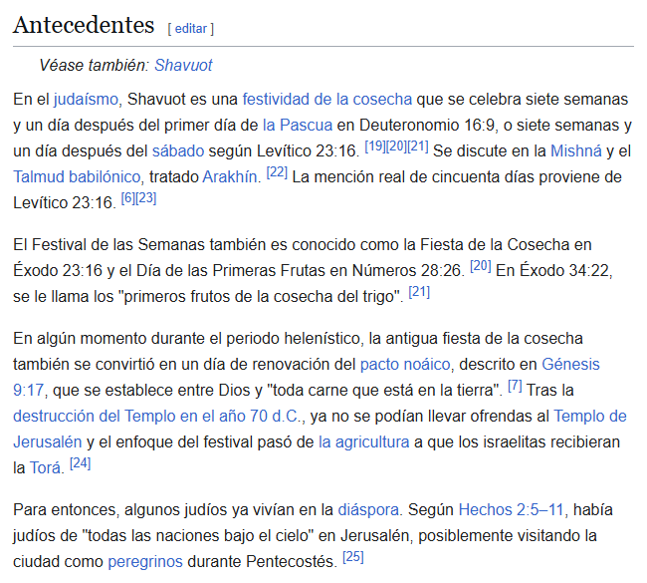
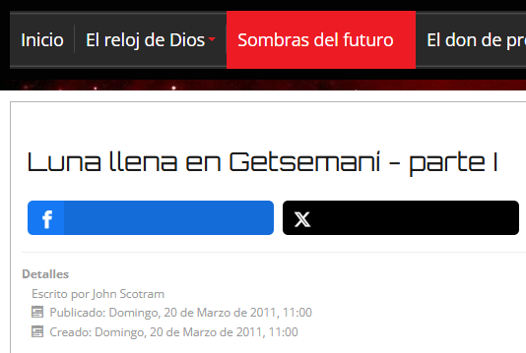

https://en.wikipedia.org/wiki/Pentecost

Slide 27
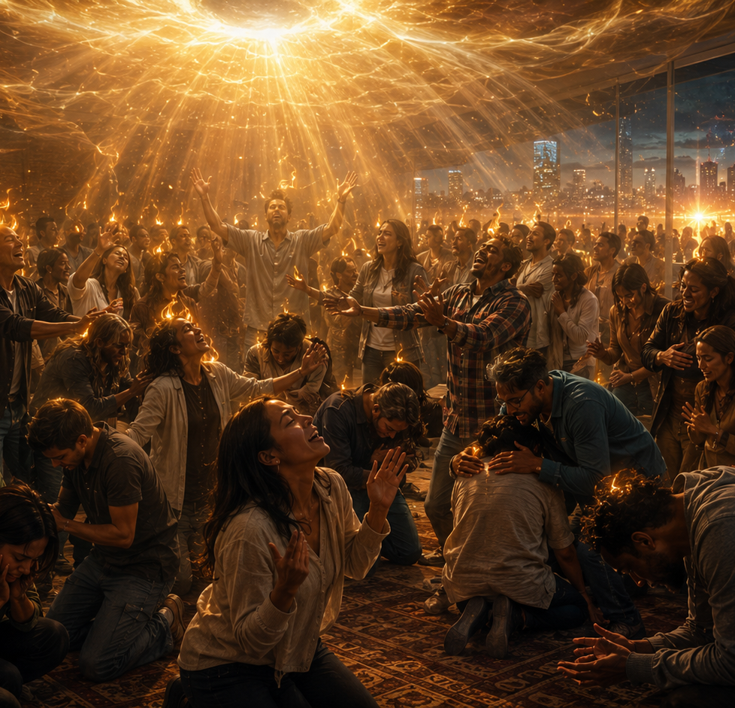
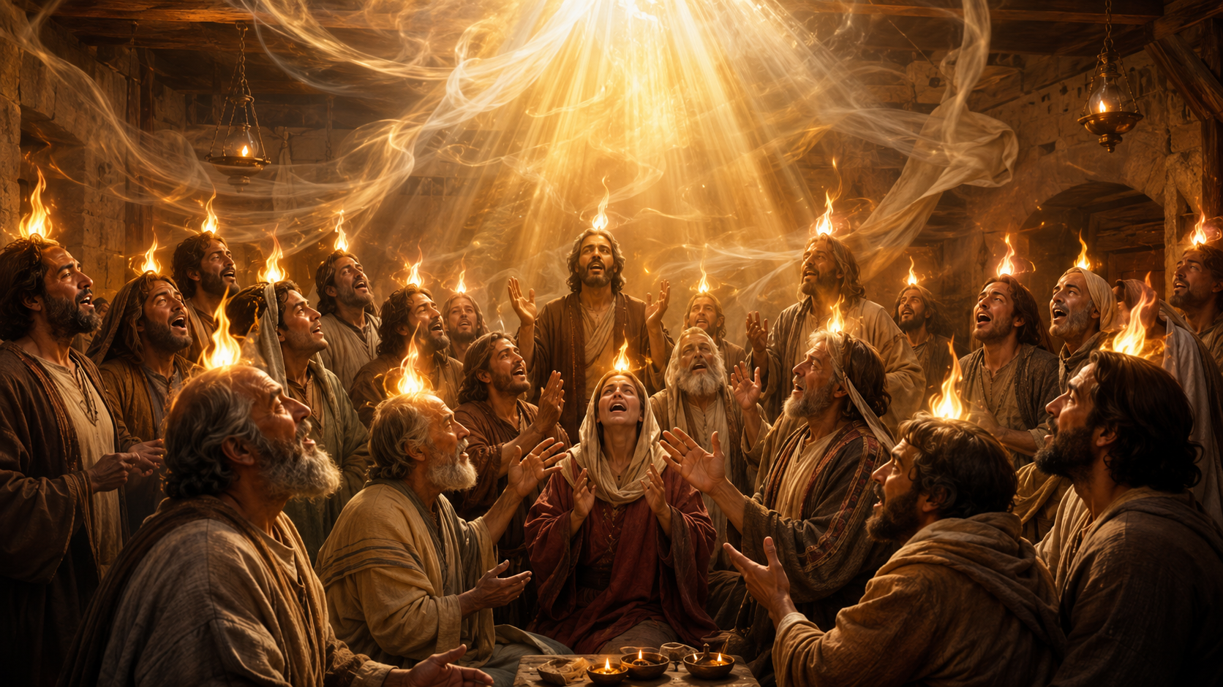
Lluvia temprana
31 AD
2026/27
Lluvia tardía

Slide 28
Lluvia temprana
31 AD
La obra del espíritu se asemeja a la lluvia
“Y hará descender sobre vosotros lluvia temprana y tardía”. En el Oriente la lluvia temprana cae en el tiempo de la siembra. Es necesaria para que la semilla germine. Gracias a la influencia de estas lluvias fertilizantes, aparecen los tiernos brotes. La lluvia tardía, que cae hacia el fin de la temporada, madura el grano y lo prepara para la siega. El Señor emplea estos fenómenos naturales para ilustrar la obra del Espíritu Santo.
Así como el rocío y la lluvia caen al principio para que la semilla germine, y luego para que la cosecha madure, se da el Espíritu Santo para que lleve a cabo a través de sus etapas el proceso del crecimiento espiritual. La maduración del grano representa la terminación de la obra de la gracia de Dios en el alma. Mediante el poder del Espíritu Santo se ha de perfeccionar en el carácter la imagen moral de Dios. Debemos ser totalmente transformados a la semejanza de Cristo.
La lluvia tardía que madura la cosecha de la tierra representa la gracia espiritual que prepara a la iglesia para la venida del Hijo del hombre. Pero a menos que haya caído la lluvia temprana, no habrá vida; la hoja verde no aparecerá. A menos que los primeros aguaceros hayan hecho su obra, la lluvia tardía no podrá perfeccionar ninguna semilla.—Testimonios para los Ministros, 506 (1897). EUD 157.1 - 158.1
2026/27
Lluvia tardía

Slide 29
Lluvia temprana
31 AD
La promesa de la lluvia tardía
El derramamiento del Espíritu en los días de los apóstoles fue “la lluvia temprana”, y glorioso fue el resultado. Pero la lluvia tardía será más abundante.
Cerca del fin de la siega de la tierra, se promete una concesión especial de gracia espiritual, para preparar a la iglesia para la venida del Hijo del hombre. Este derramamiento del Espíritu se compara con la caída de la lluvia tardía.
Antes que los juicios de Dios caigan finalmente sobre la tierra, habrá entre el pueblo del Señor un avivamiento de la piedad primitiva, cual no se ha visto nunca desde los tiempos apostólicos. El Espíritu y el poder de Dios serán derramados sobre sus hijos.
Esta obra será semejante a la que se realizó en el día de Pentecostés. Como la “lluvia temprana” fue dada en tiempo de la efusión del Espíritu Santo al principio del ministerio evangélico, para hacer crecer la preciosa semilla, así la “lluvia tardía” será dada al final de dicho ministerio para hacer madurar la cosecha. EUD 159.4-159.7
2026/27
Lluvia tardía

Slide 30
El fuerte clamor
Vi ángeles que apresuradamente iban y venían de uno a otro lado del cielo, bajaban a la tierra y volvían a subir al cielo, como si se prepararan para cumplir algún notable acontecimiento. Después vi otro ángel poderoso, al que se ordenó que bajase a la tierra y uniese su voz a la del tercer ángel para dar fuerza y vigor a su mensaje. Ese ángel recibió gran poder y gloria, y al descender dejó toda la tierra iluminada con su gloria. La luz que rodeaba a este ángel penetraba por doquiera mientras clamaba con fuerte voz: “Ha caído, ha caído la gran Babilonia, y se ha hecho habitación de demonios y guarida de todo espíritu inmundo, y albergue de toda ave inmunda y aborrecible.” Aquí se repite el mensaje de la caída de Babilonia, tal como lo dió el segundo ángel, con la mención adicional de las corrupciones introducidas en las iglesias desde 1844. La obra de este ángel comienza a tiempo para unirse a la última magna obra del mensaje del tercer ángel cuando éste se intensifica hasta ser un fuerte pregón. Así se prepara el pueblo de Dios para afrontar la hora de la tentación que muy luego ha de asaltarle. Vi que sobre los fieles reposaba una luz vivísima, y que se unían para proclamar sin temor el mensaje del tercer ángel.
Otros ángeles fueron enviados desde el cielo en ayuda del potente ángel, y oí voces que por doquiera resonaban diciendo: “Salid de ella, pueblo mío, para que no seáis partícipes de sus pecados, ni recibáis parte en sus plagas; porque sus pecados han llegado hasta el cielo, y Dios se ha acordado de sus maldades.” Este mensaje parecía ser un complemento del tercer mensaje, pues se le unía como el clamor de media noche se añadió en 1844 al mensaje del segundo ángel. La gloria de Dios reposaba sobre los pacientes y expectantes santos, quienes valerosamente daban la postrera y solemne amonestación, proclamando la caída de Babilonia y exhortando al pueblo de Dios a que de ella saliese para escapar a su terrible condenación. PE 277.1 - 277.2
2026/27
Lluvia tardía

Slide 31
La luz derramada sobre los fieles penetraba por doquiera; los que en las iglesias tenían alguna luz, y no habían oído ni rechazado los tres mensajes, obedecieron la exhortación y abandonaron las iglesias caídas. Muchos habían entrado en edad de razón y responsabilidad desde la proclamación de los mensajes; y la luz brilló sobre ellos, deparándoles el privilegio de escoger entre la vida o la muerte. Algunos escogieron la vida y se unieron con los que esperaban a su Señor y guardaban todos sus mandamientos. El tercer mensaje iba a efectuar su obra. Todos iban a ser probados por él, y las almas preciosas iban a ser invitadas a salir de las congregaciones religiosas. Una fuerza compulsiva movía a los sinceros, al paso que la manifestación del poder de Dios infundía temor y respeto a los incrédulos parientes y amigos para que no se atrevieran ni pudieran estorbar a quienes sentían en sí la obra del Espíritu de Dios. El postrer llamamiento llegó hasta los infelices esclavos, y los más piadosos de ellos prorrumpieron en cánticos de transportado gozo ante la perspectiva de su feliz liberación. Sus amos no pudieron contenerlos, porque el asombro y el temor los mantenían en silencio. Se realizaron grandes milagros. Sanaban los enfermos, y señales y prodigios acompañaban a los creyentes. Dios colaboraba con la obra, y todos los santos, sin temor de las consecuencias, obedecían al convencimiento de su conciencia, se unían con los que guardaban todos los mandamientos de Dios y proclamaban poderosamente por doquiera el tercer mensaje. Vi que este mensaje terminaría con fuerza y vigor muy superiores al clamor de media noche.
Los siervos de Dios, dotados con el poder del cielo, con sus semblantes iluminados y refulgentes de santa consagración, salieron a proclamar el mensaje celestial. Muchas almas diseminadas entre las congregaciones religiosas respondieron al llamamiento y salieron presurosas de las sentenciadas iglesias, como Lot salió presuroso de Sodoma antes de la destrucción de esa ciudad. Fortalecióse el pueblo de Dios con la excelsa gloria que sobre él reposaba en copiosa abundancia, ayudándole a soportar la hora de la tentación. Oí multitud de voces que por todas partes exclamaban: “Aquí está la paciencia de los santos, los que guardan los mandamientos de Dios y la fe de Jesús.” PE 278.1 - 278.2
2026/27
Lluvia tardía

Slide 32
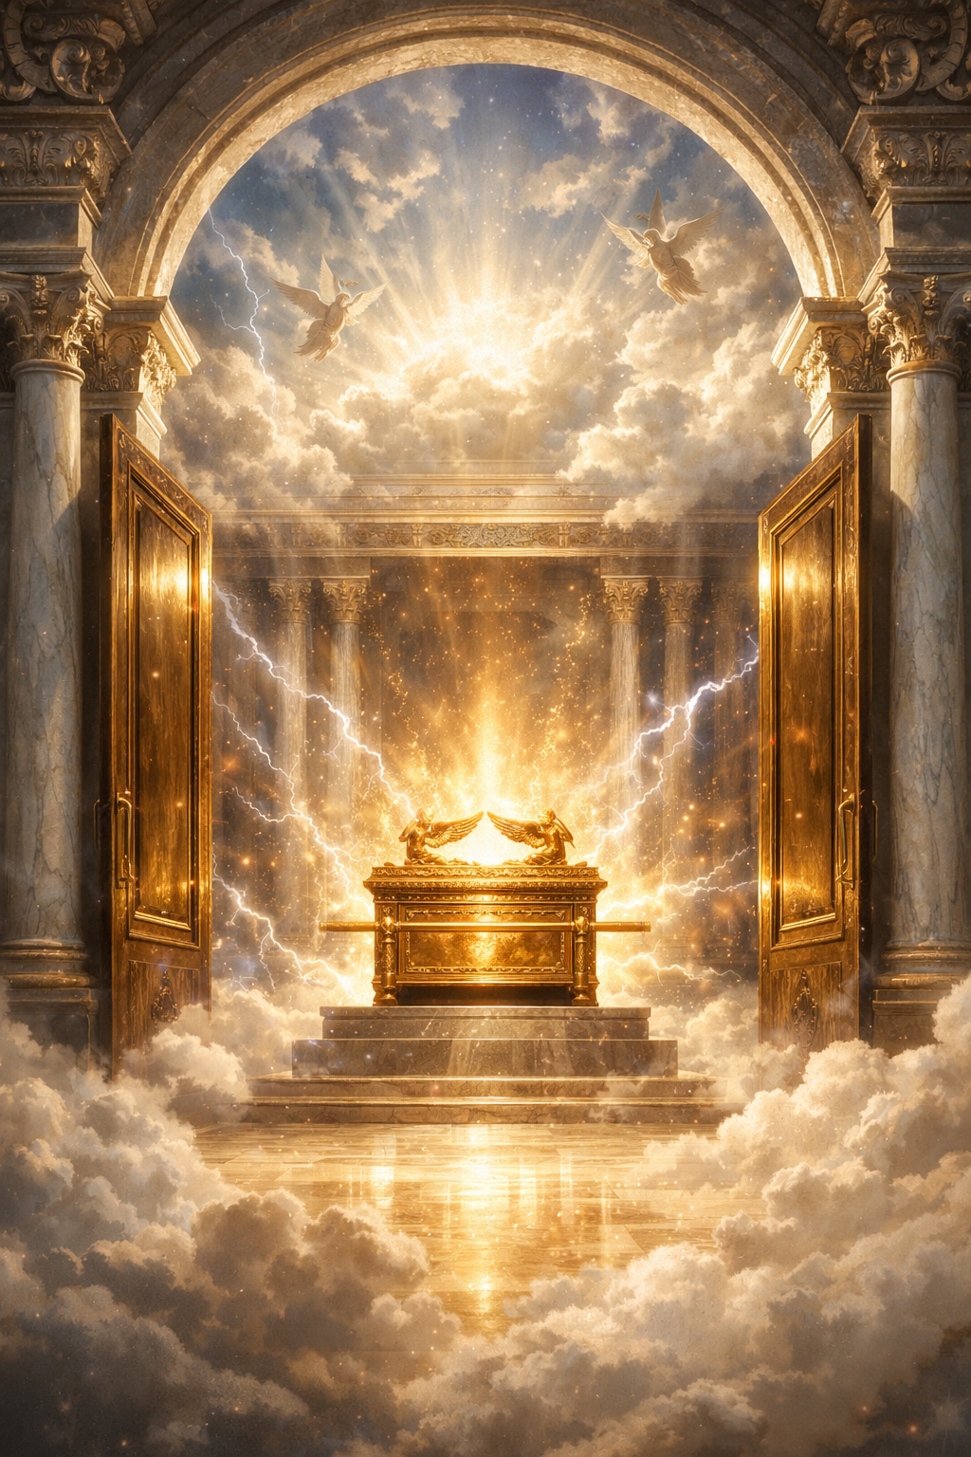

Cuarto ángel
Y después de estas cosas vi otro ángel descender del cielo teniendo gran poder; y la tierra fue alumbrada de su gloria. Y clamó fuertemente en alta voz, diciendo: ¡Caída es, caída es Babilonia la grande! Y es hecha habitación de demonios, y guarida de todo espíritu inmundo, y albergue de toda ave inmunda y aborrecible. Porque todas las naciones han bebido del vino del furor de su fornicación; y los reyes de la tierra han fornicado con ella, y los mercaderes de la tierra se han enriquecido de la abundancia de sus deleites. (Apocalipsis 18:1-3)
El fuerte clamor
Tercer ángel
Y el tercer ángel los siguió, diciendo en alta voz: Si alguno adora a la bestia y a su imagen, y recibe la marca en su frente, o en su mano, él también beberá del vino de la ira de Dios, el cual es vaciado puro en el cáliz de su ira; y será atormentado con fuego y azufre delante de los santos ángeles, y delante del Cordero. Y el humo del tormento de ellos sube para siempre jamás; y los que adoran a la bestia y a su imagen no tienen reposo ni de día ni de noche, ni cualquiera que reciba la marca de su nombre. Aquí está la paciencia de los santos; aquí están los que guardan los mandamientos de Dios y la fe de Jesús. (Apocalipsis 14:9-12)
Jesús Mismo aconseja:
Y oí otra voz del cielo, que decía: Salid de ella, pueblo mío, para que no seáis partícipes de sus pecados, y para que no recibáis de sus plagas; porque sus pecados han llegado hasta el cielo, y Dios se ha acordado de las maldades de ella. (Apocalipsis 18:4-5)

Slide 33
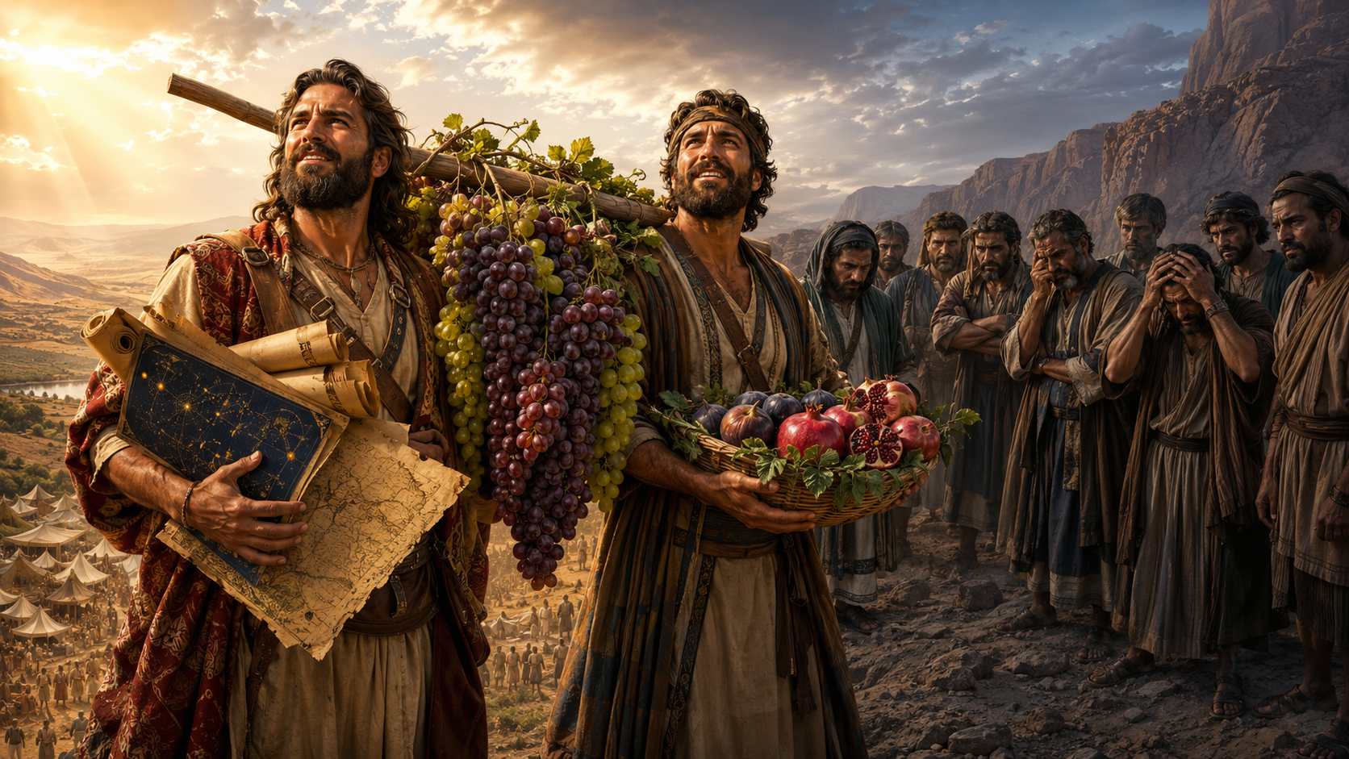
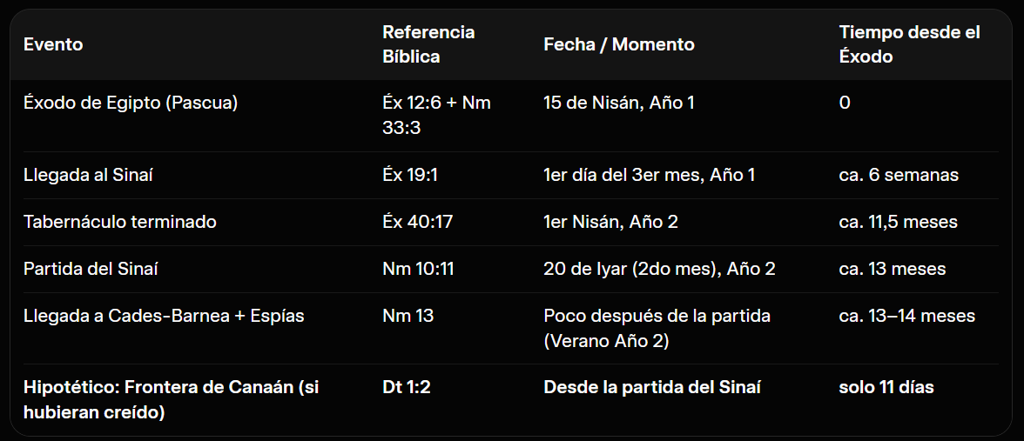
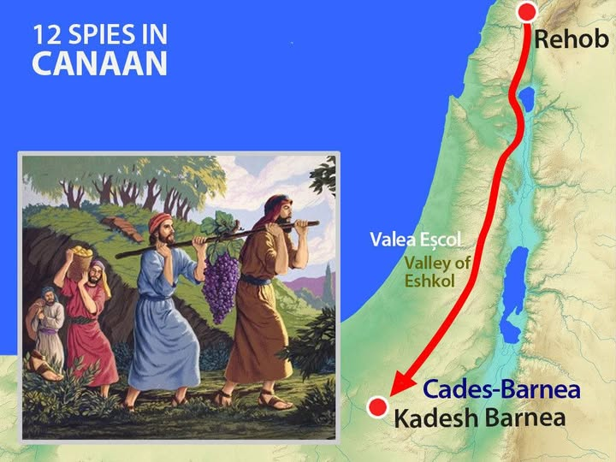
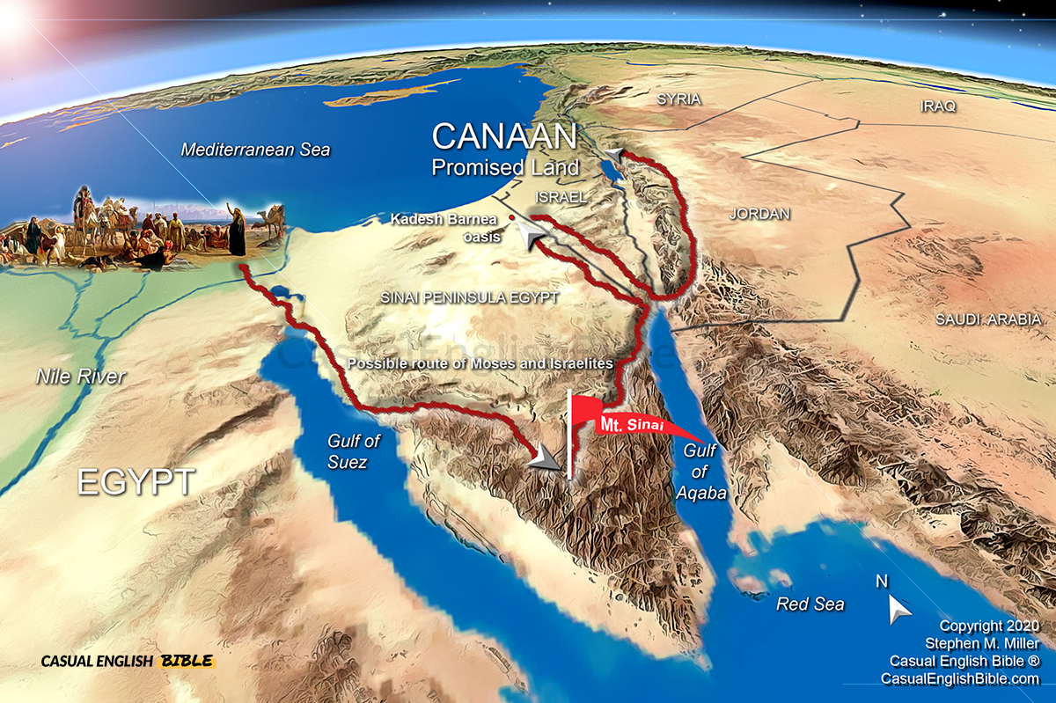

Slide 34
Éstos son los dos olivos, y los dos candeleros que están en pie delante del Dios de la tierra. (Apocalipsis 11:4)

